Slide 1


Slide 2
PORQUE
FUNDACION SOY CAPAZ?
AAA
Alto Al Autismo

Slide 3
Objetivos generales
Fomentar el desarrollo integral de niños, jóvenes y adultos autistas
Realizar actividades que ayuden a mejorar la calidad de vida de las personas autistas

Slide 4
Objetivos generales
Divulgar la patología del autismo, como reconocerlo y tratarlo
Desarrollar programas y actividades educativas específicas para la patología del autismo

Slide 5
Objetivos específicos
Crear alianzas con empresas para la inserción laboral de jóvenes y adultos autistas
Capacitar a jóvenes autistas en trabajos manuales con miras a establecer un taller protegido para ellos

Slide 6
Objetivos específicos
Establecer alianzas con organizaciones internacionales dedicadas al estudio y tratamiento del autismo
Divulgar las nuevas técnicas de diagnóstico temprano y tratamiento del autismo

Slide 7
Objetivos específicos
Fomentar la investigación en el campo del tratamiento y educación del autismo
Crear consciencia y sensibilizar la población, medio de comunicación, médicos, maestros, entre otros

Slide 8
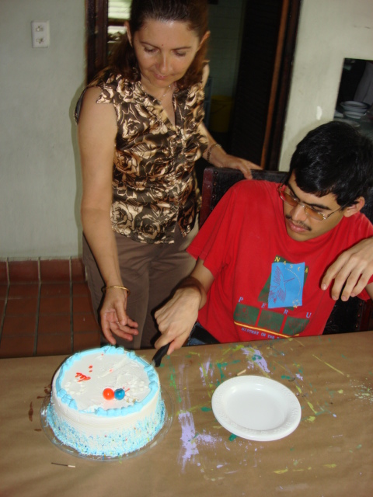

Los niños con autismo crecen y serán adultos algún día y tienen una vida larga normal y útil al frente
Nuestra preguntas como padres son:
Que vamos con ellos todo el día en la casa?
Que vamos a hacer cuando no estemos aquí?
Quien, como y donde podemos conseguir ayuda?

Slide 9
Realidades del Autismo

Slide 10

La incidencia
Ocurre aproximadamente en 1 de cada 150 a 500 nacimientos
Por los menos 0.5% de la población mundial tiene algún grado de autismo
(Scientific American Nov 2006)

Slide 11
























La incidencia mundial?

Slide 12
La incidencia mundial
Esto significa que mundialmente hay más de 30 millones de personas con autismo

Slide 13
Donde se encuentran más?
Se encuentran en todo tipo de
  Razas
  Culturas
  Religiones
  Etnias
  Clases sociales y
  En países en todo el mundo

Slide 14
USA
Posiblemente 1.5 a 2 millones de personas en los Estados Unidos padece de autismo o alguna otra forma de Trastorno Degenerativo del Desarrollo

Slide 15
Con este promedio
en Panamá posiblemente
tengamos más de 20,000
personas que sufren de
algún grado de espectro de
autismo

Slide 16
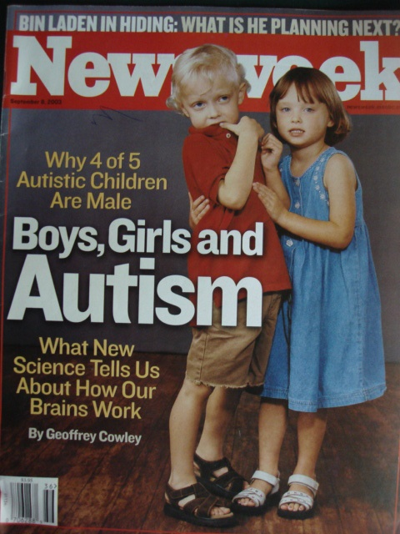
Es cuatro veces más común en niños que en niñas

Slide 17
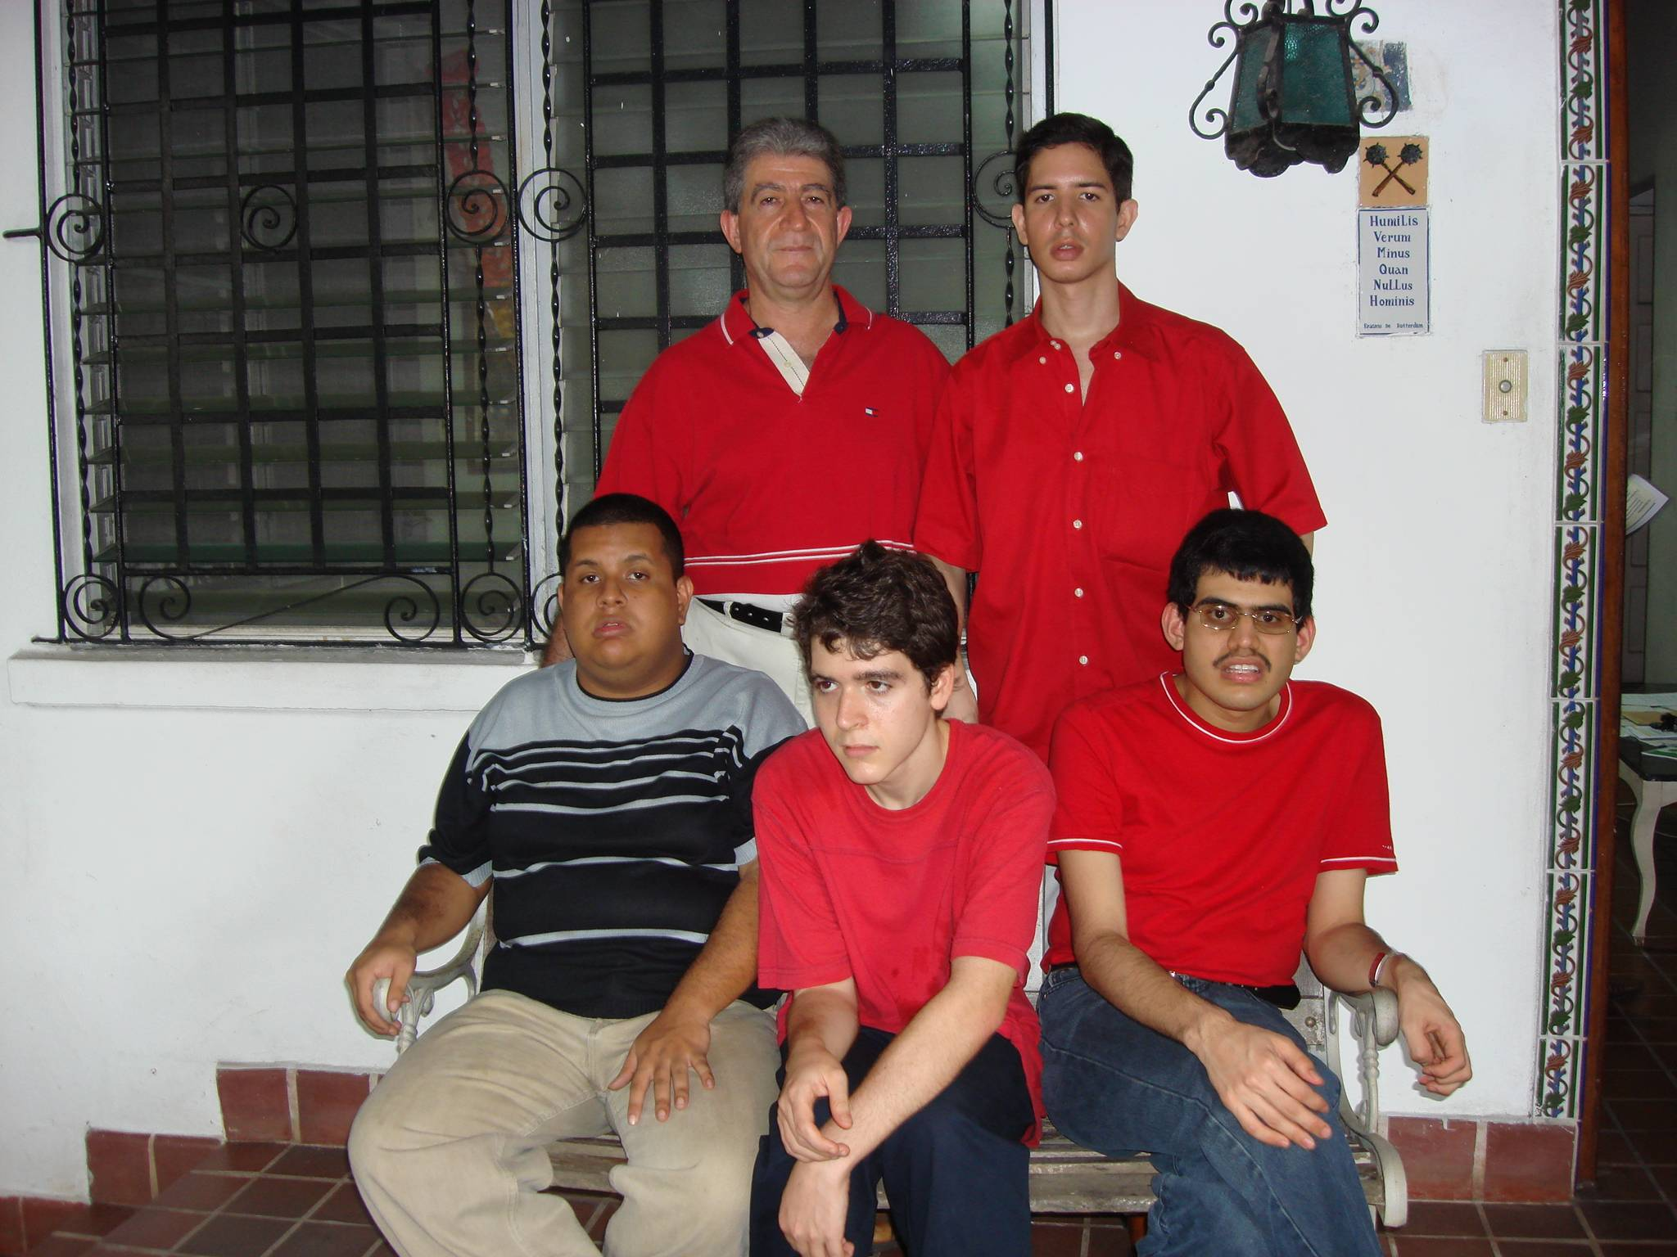

Slide 18
Realidades del Autismo
1 en cada 150 niños es diagnosticado con autismo
Cada día 67 niños son diagnosticados con el EDA en los EE.UU.
Un nuevo caso de EDA es diagnosticado cada 20 minutos

Slide 19
Realidades del Autismo
Los niños son 4 veces más susceptibles a tener EDA que las niñas
1 en cada 94 niños tiene el Espectro de Desórdenes del Autismo (EDA)

Slide 20
Realidades del Autismo
Más niños serán diagnosticados con autismo este año vs. con SIDA, diabetes y cáncer juntos

Slide 21
Realidades del Autismo
Autismo cuesta más de $90 billones anualmente, una cifra que puede doblar en una década
Autismo recibe menos de 5% de los fondos disponibles para investigación de enfermedades prevalentes

Slide 22
Realidades del Autismo
No hay una detección médica o cura absoluta para el autismo

Slide 23
Realidades del Autismo
La buena noticia reciente es que en octubre 2007 American Academy of Pediatrics hizo una regulación nueva pidiendo un chequeo obligatorio a todos los niños a los 18 y 24 meses para autismo

Slide 24
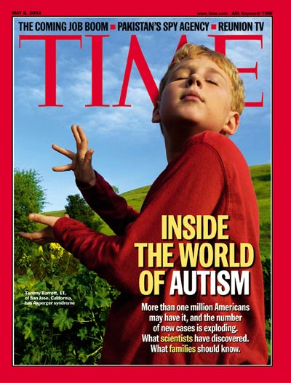
May 6, 2002
En EE.UU. más de un
millón y medio de americanos
sufren de algún grado
de autismo y hay
nuevos casos en un
aumento explosivo

Slide 25
Qué podemos hacer en Panamá con el Autismo?

Slide 26
Realidades del Autismo
Es muy preocupante que la incidencia del autismo está aumentando rápidamente mundialmente
Es la más seria trastorno del desarrollo actualmente

Slide 27
Qué podemos hacer en Panamá con el Autismo?
Sabemos que el autismo es una realidad en Panamá

Slide 28
Qué podemos hacer en Panamá con el Autismo?
Según las cifras podemos tener más de 20,000 personas con algún grado del espectro de autismo

Slide 29
Qué podemos hacer en Panamá con el Autismo?
La incidencia de autismo NO está bajando y sigue aumentando

Slide 30
Qué podemos hacer en Panamá con el Autismo?
No hay un programa específico con planes de largo plazo en Panamá
No hay apoyo del gobierno a largo plazo
No hay fondos
No hay mucha información

Slide 31
Qué podemos hacer en Panamá con el Autismo?
No hay conocimiento de que es el autismo en las familias que tienen hijos autistas
No hay sensibilización de la población
No hay planes para los adultos autistas

Slide 32
Autismo
Qué vamos a hacer con nuestros hijos adultos que sufren este trastorno?

Slide 33
Autismo
Donde van a trabajar?
Quien los va a cuidar?
Como vamos a ayudarlos?
Donde van a vivir cuando NO estemos aquí?
Como se puede dar un respiro a los padres que están cuidando sus hijos con autismo prácticamente 24/7 sin parar por muchos años?

Slide 34
Autismo
Qué apoyo tenemos en las entidades gubernamentales?
Qué organizaciones nacionales o internacionales pueden financiar estos adultos con autismo?
Cómo se puede poner Alto Al Autismo?

Slide 35
Alto Al Autismo
Alto a la ignorancia actual sobre el autismo
Alto a la falta de educación y trabajo para los niños con autismo
Alto al progreso y severidad del autismo

Slide 36
Alto Al Autismo
Alto a las miradas de la población a los niños autistas
Alto al rechazo de las empresas que no creen en la capacidad laboral de los autistas
Alto a los mitos del autismo

Slide 37
Autismo
Aquí estamos para explorar estas ideas y buscar soluciones
Juntos y unidos podemos hacerlo

Slide 38
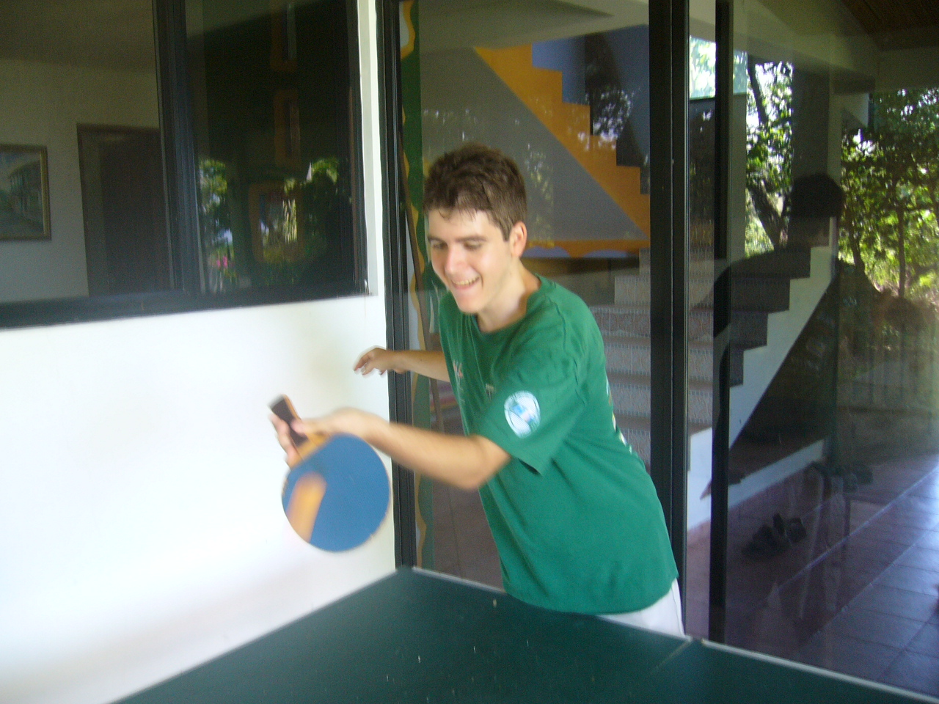
Soy Capaz

Slide 39
Esta es nuestra meta en FSC, unidos buscar soluciones prácticas, reales y efectivas para este trastorno que sigue creciendo

Slide 40
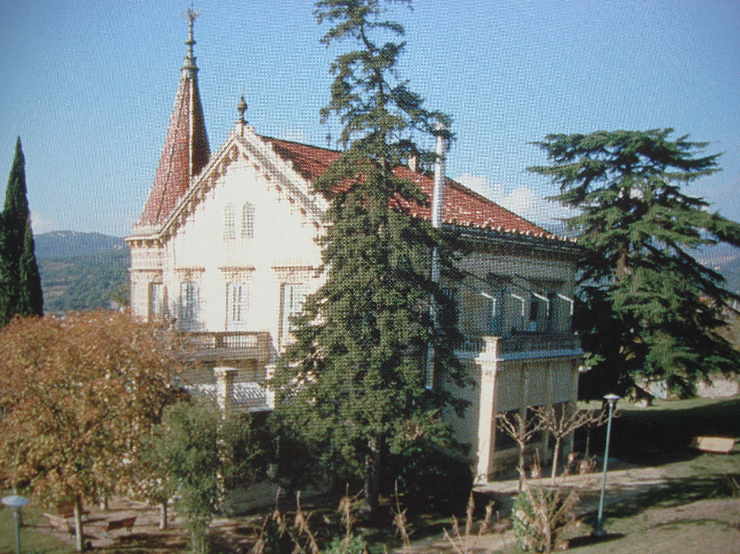

Slide 41
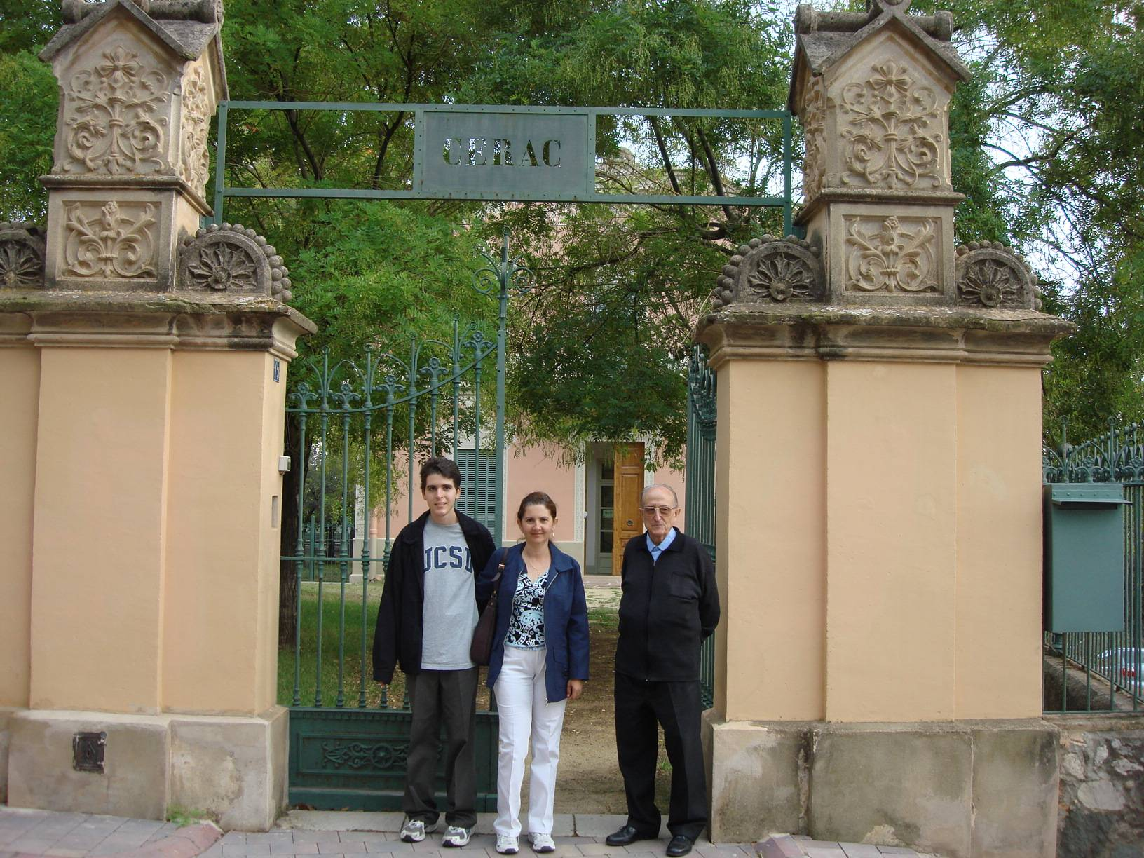

Slide 42
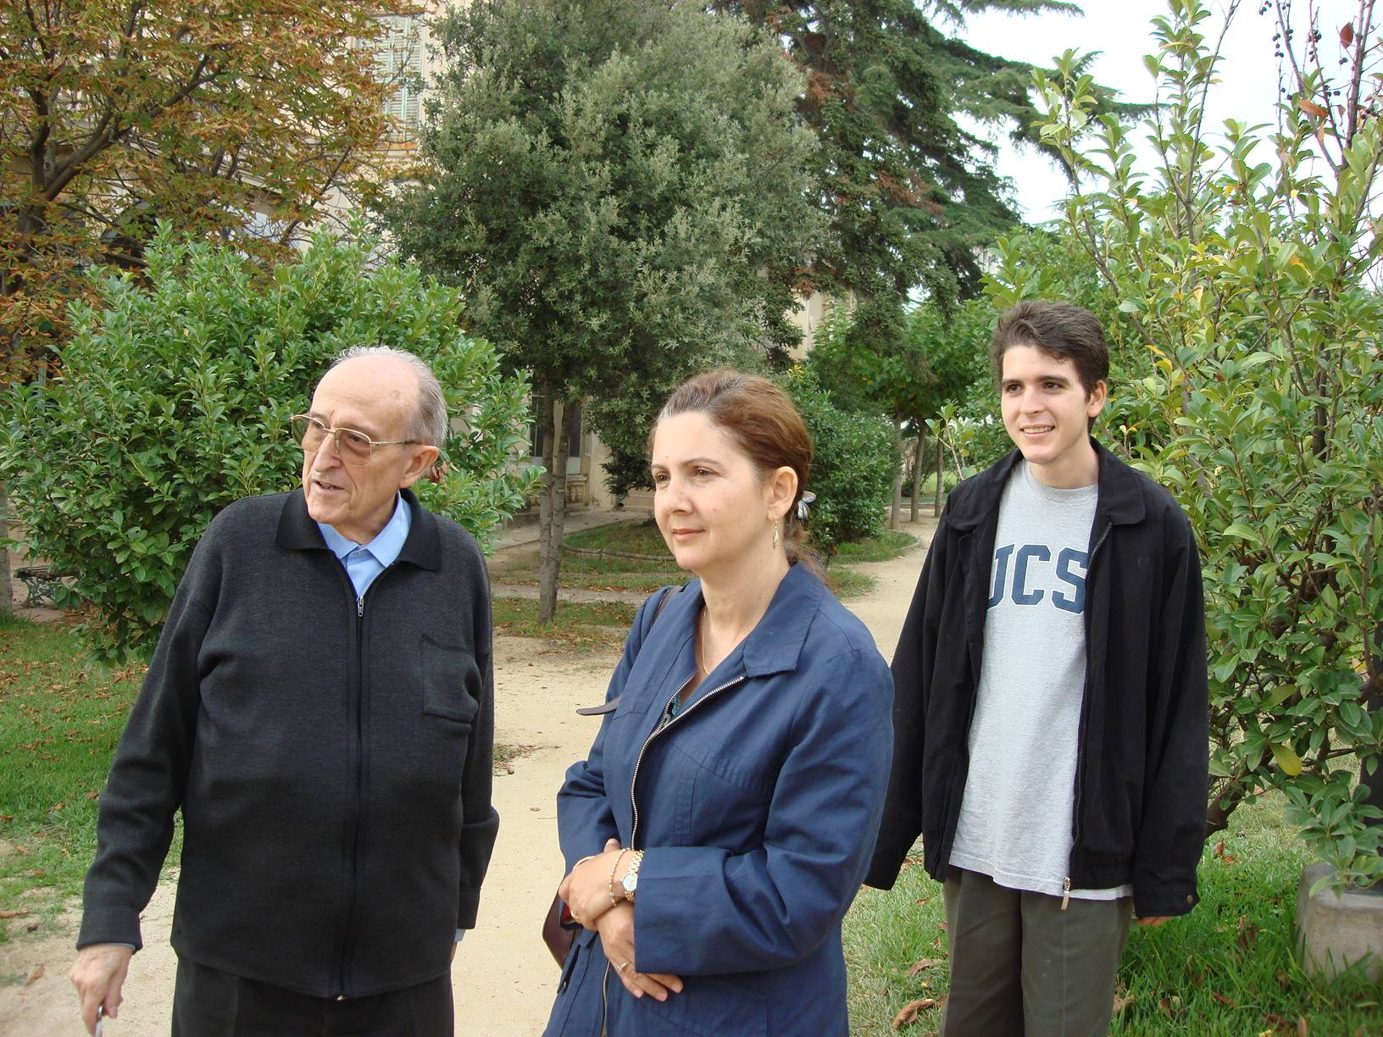

Slide 43
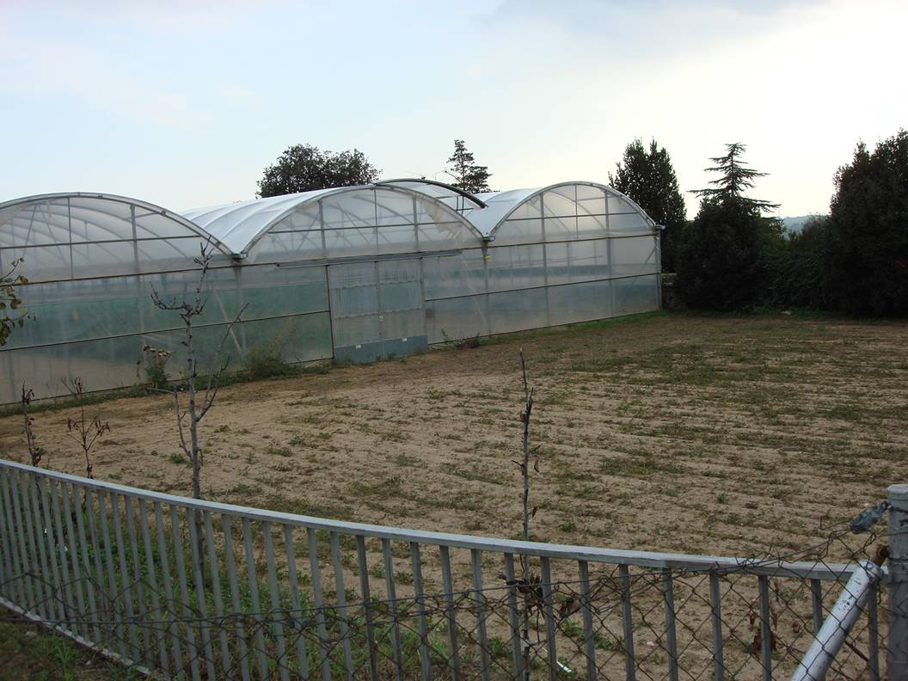

Slide 44
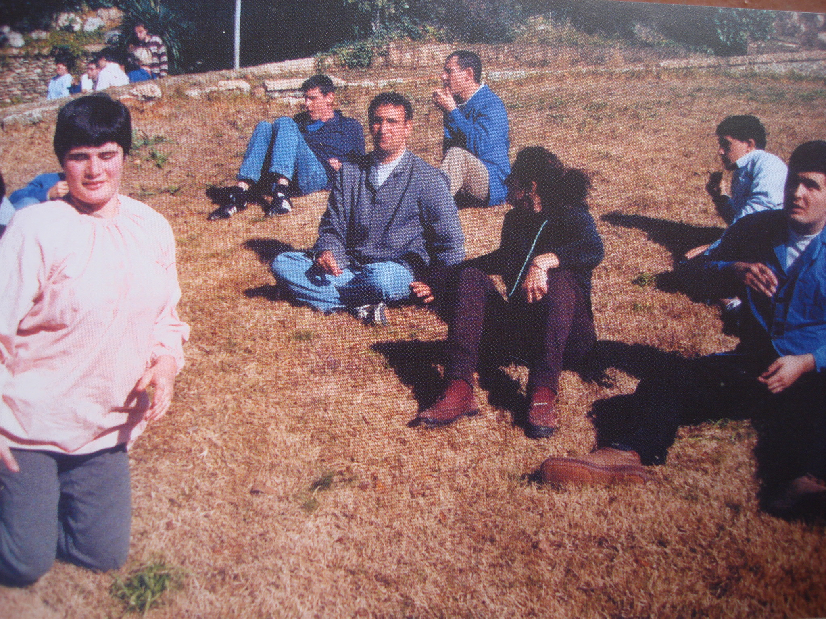

Slide 45
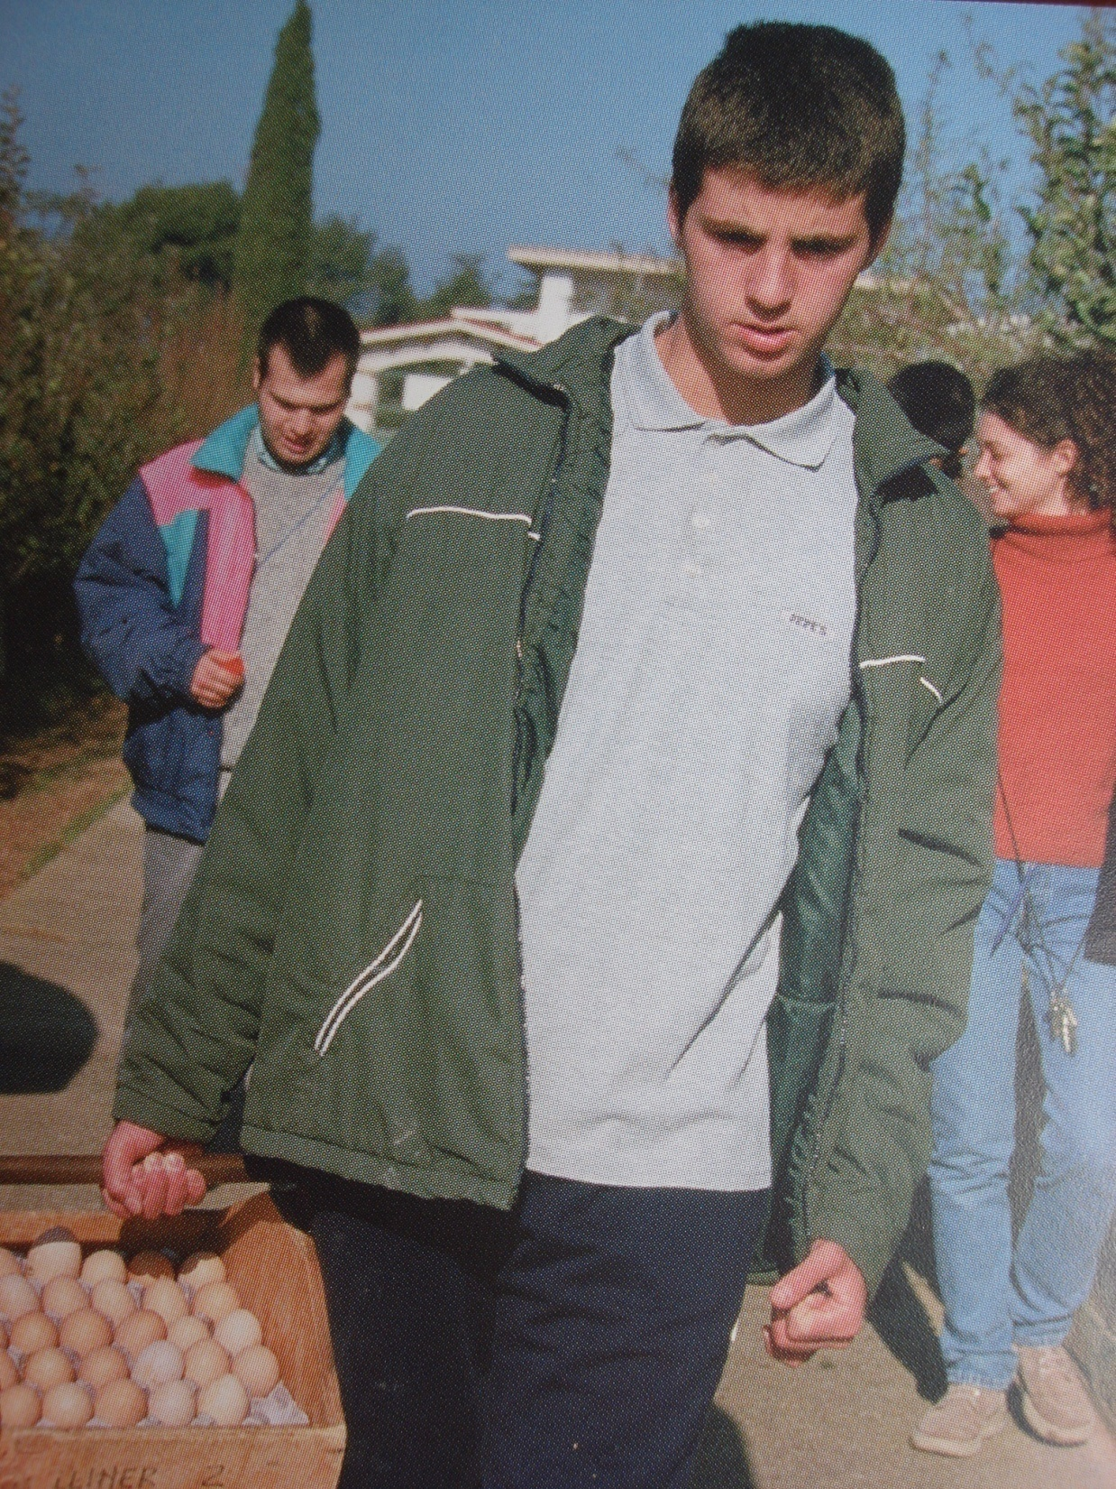

Slide 46
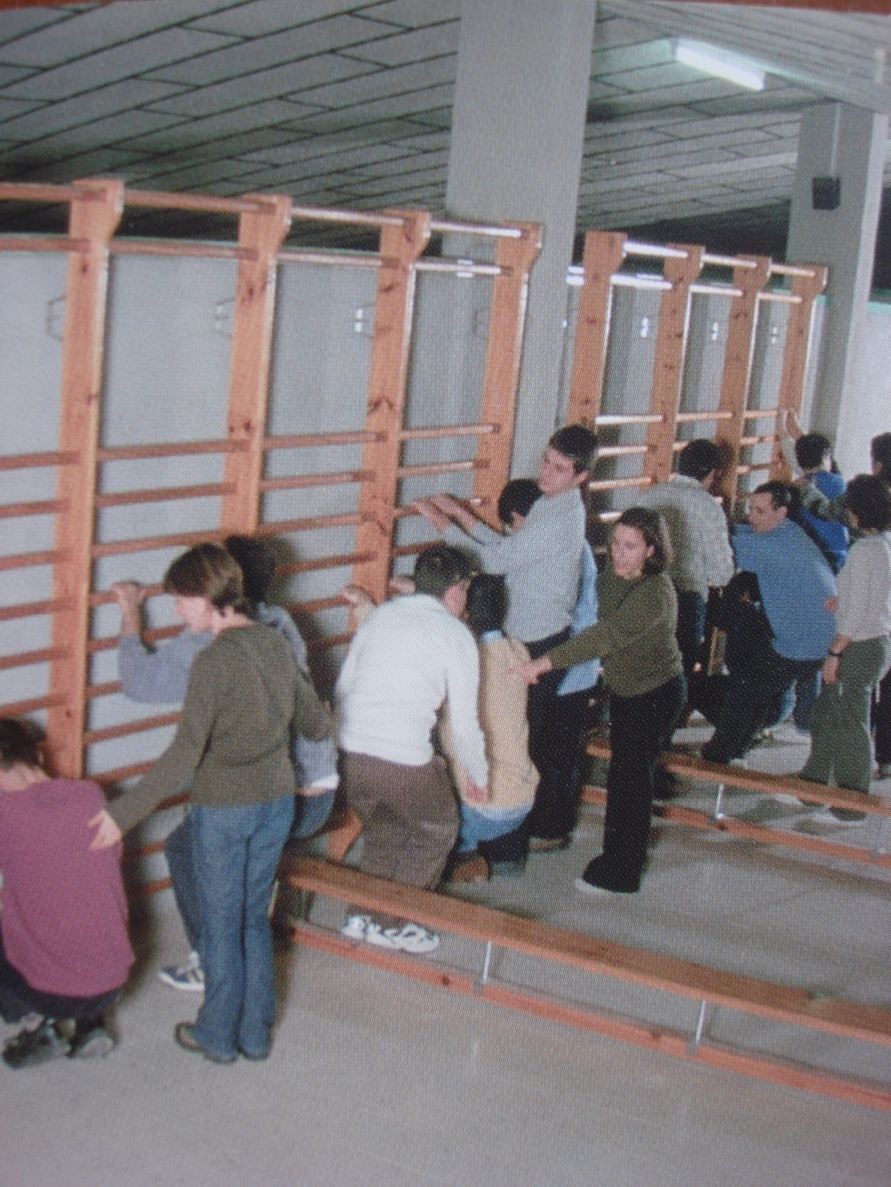

Slide 47
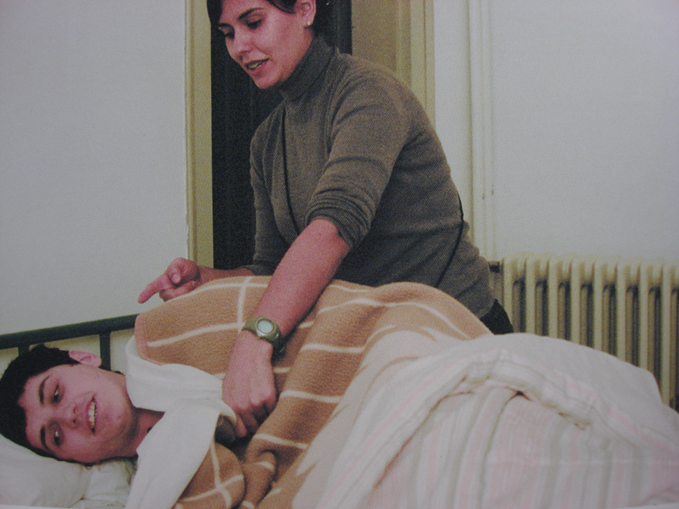

Slide 48
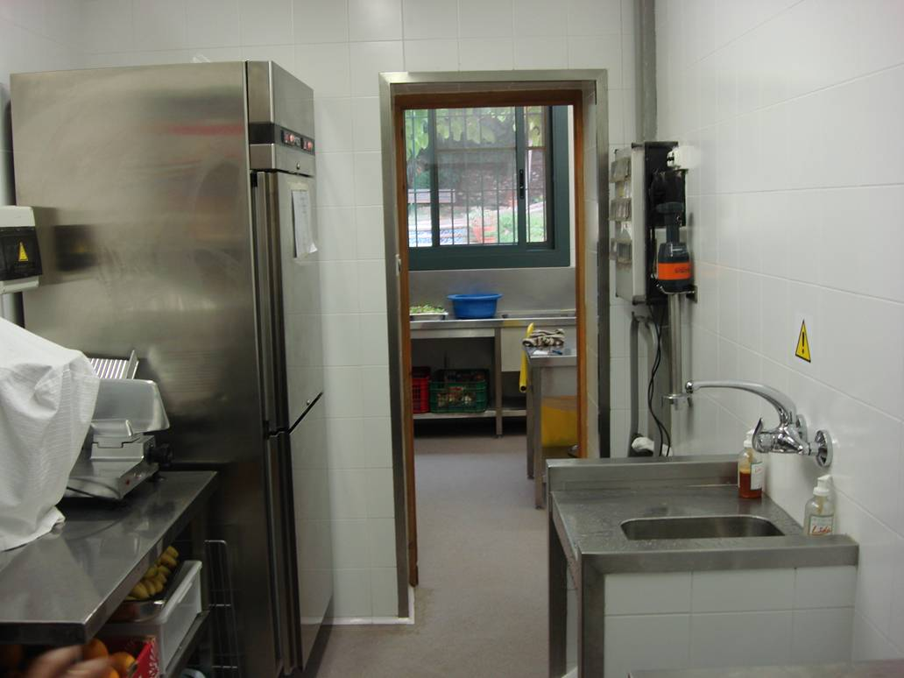

Slide 49
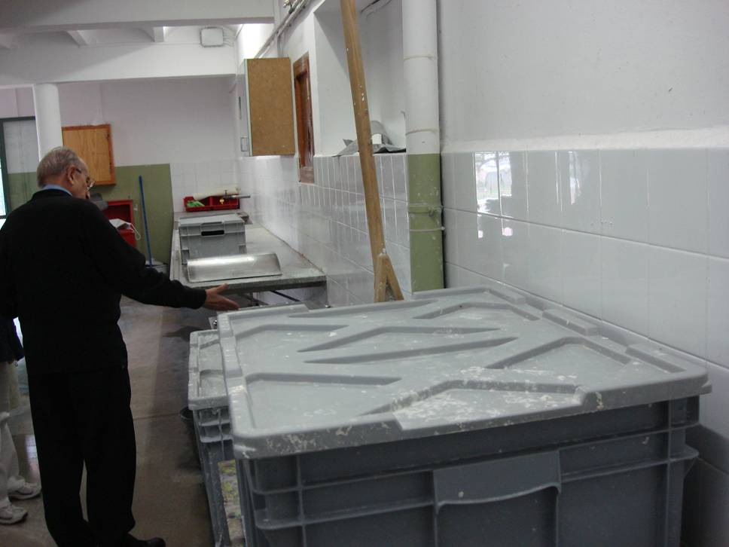

Slide 50
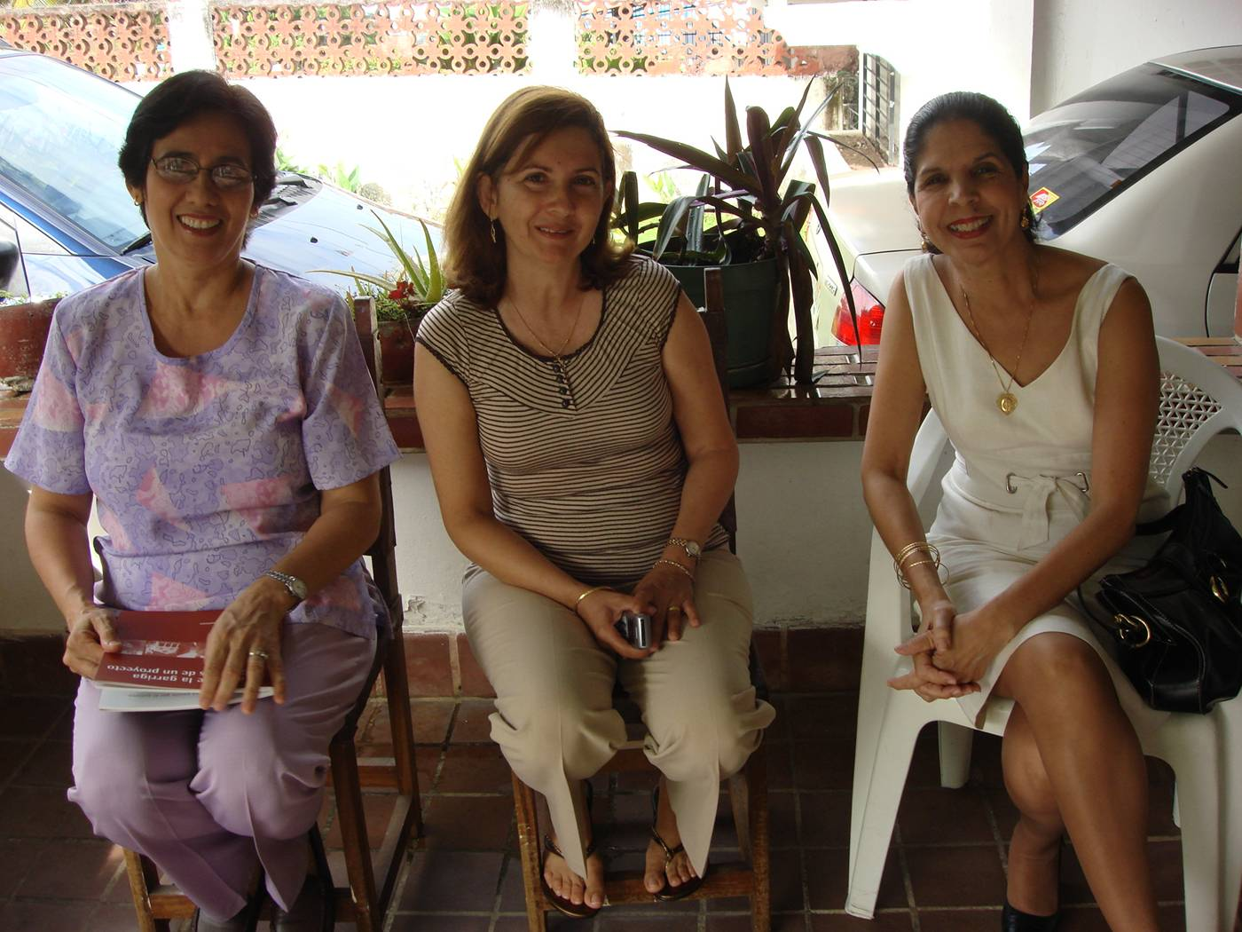
Padres preocupados con sus Hijos Adultos Autistas

Slide 51
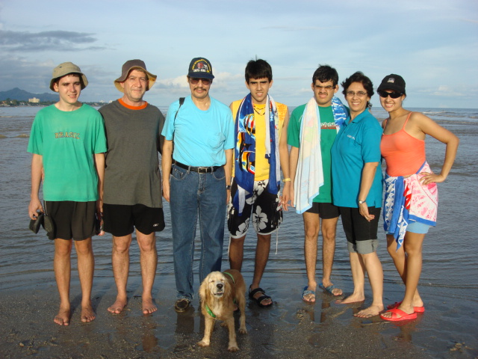
Familias enteras preocupadas con Hijos y Hermanos Autistas
Soy Capaz
Soy Capaz

Slide 52
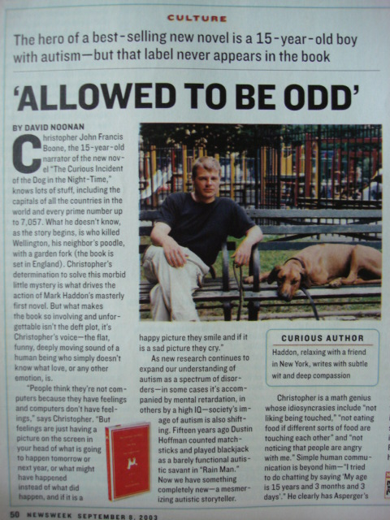

Slide 53
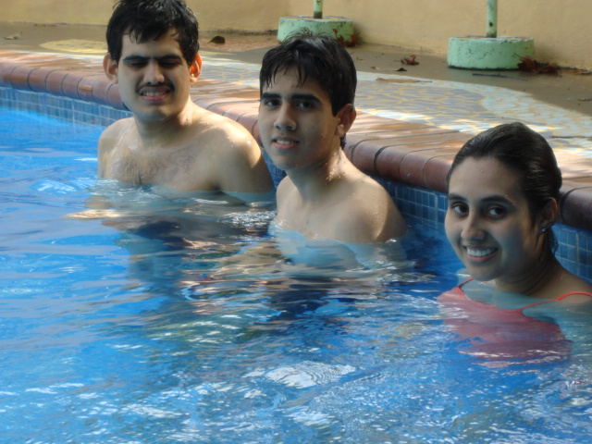
Apoyo de los hermanos

Slide 54
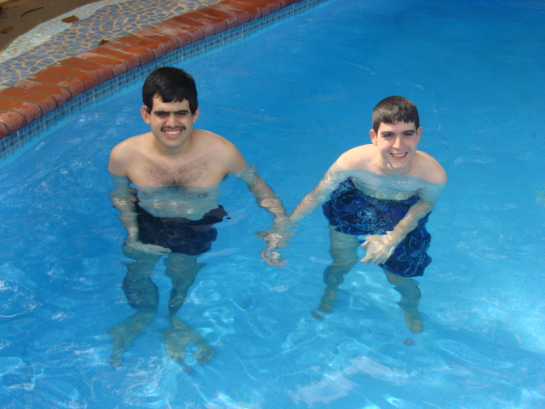
Los autista necesitan amistades entre ellos mismos

Slide 55
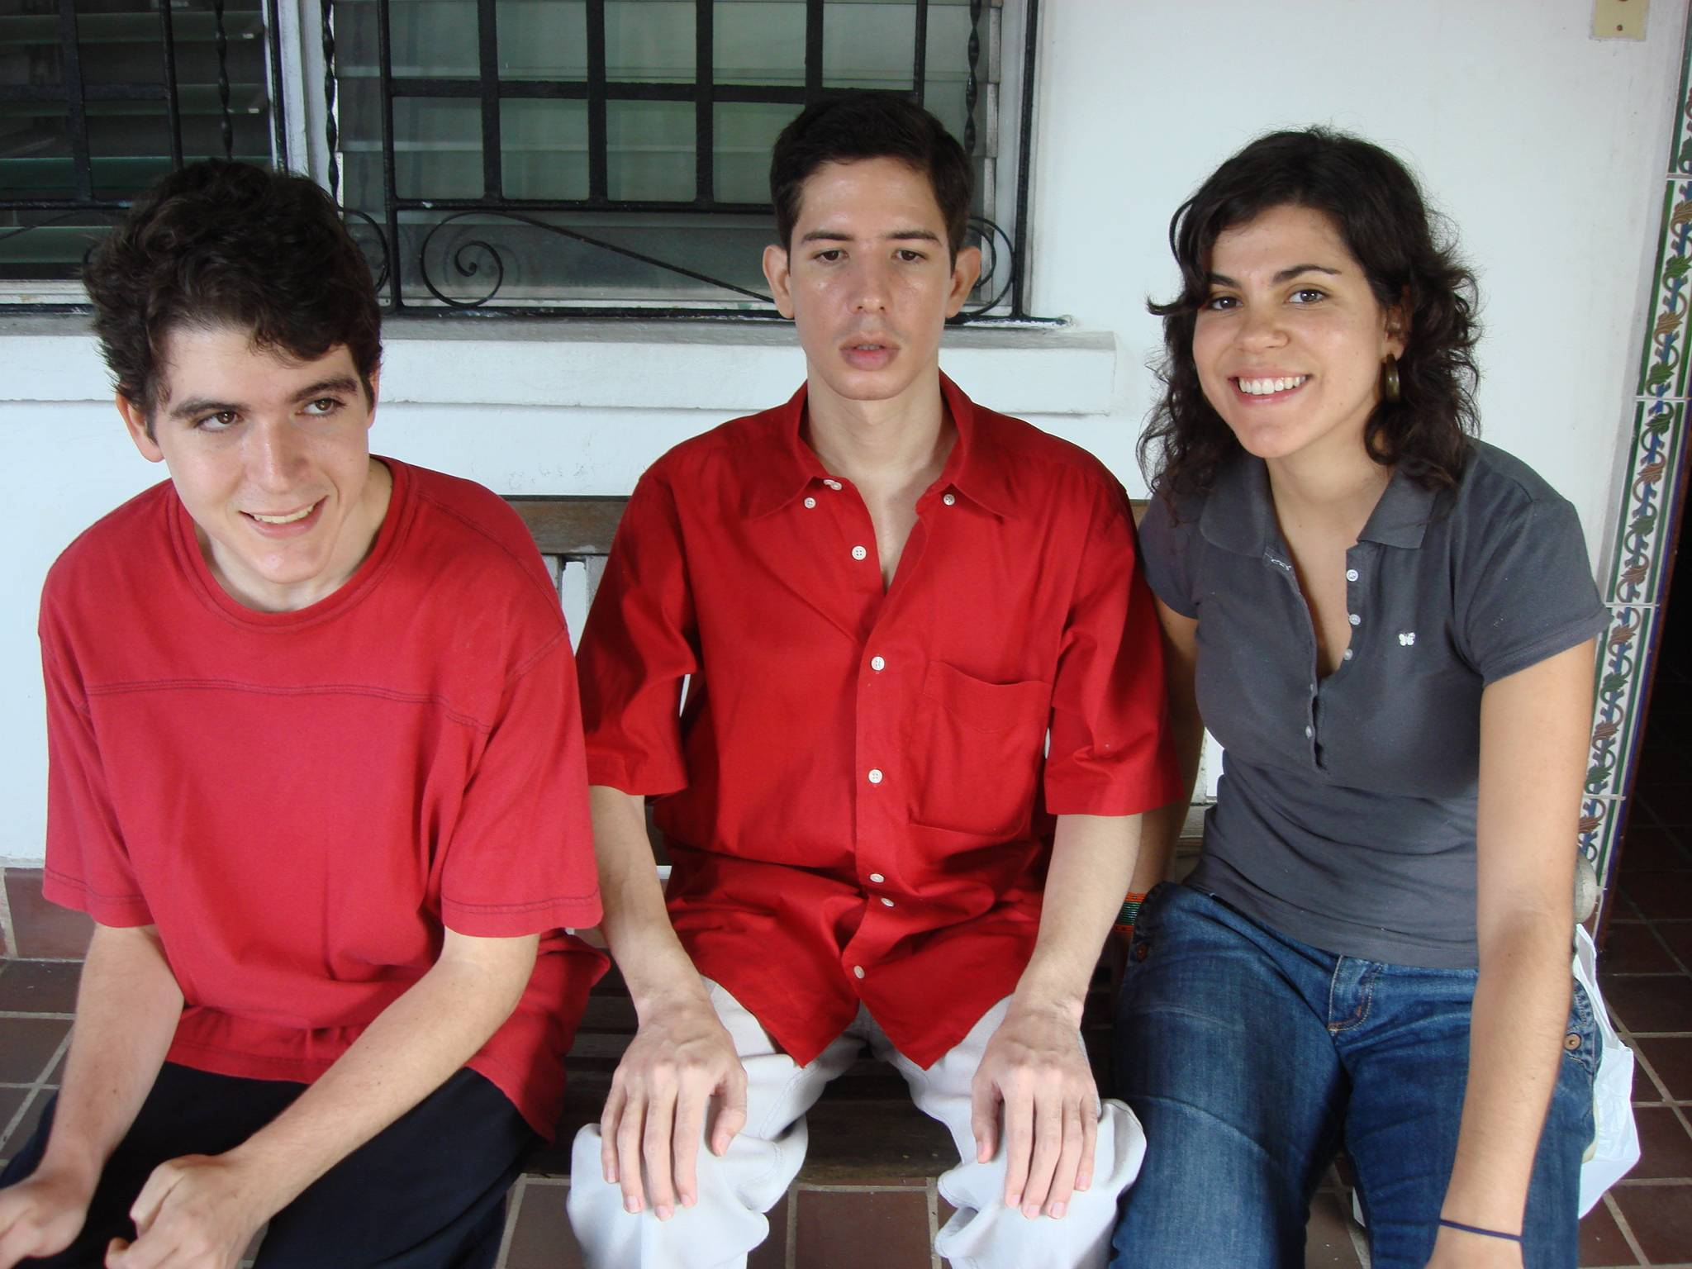
Los autistas quieren amistades

Slide 56
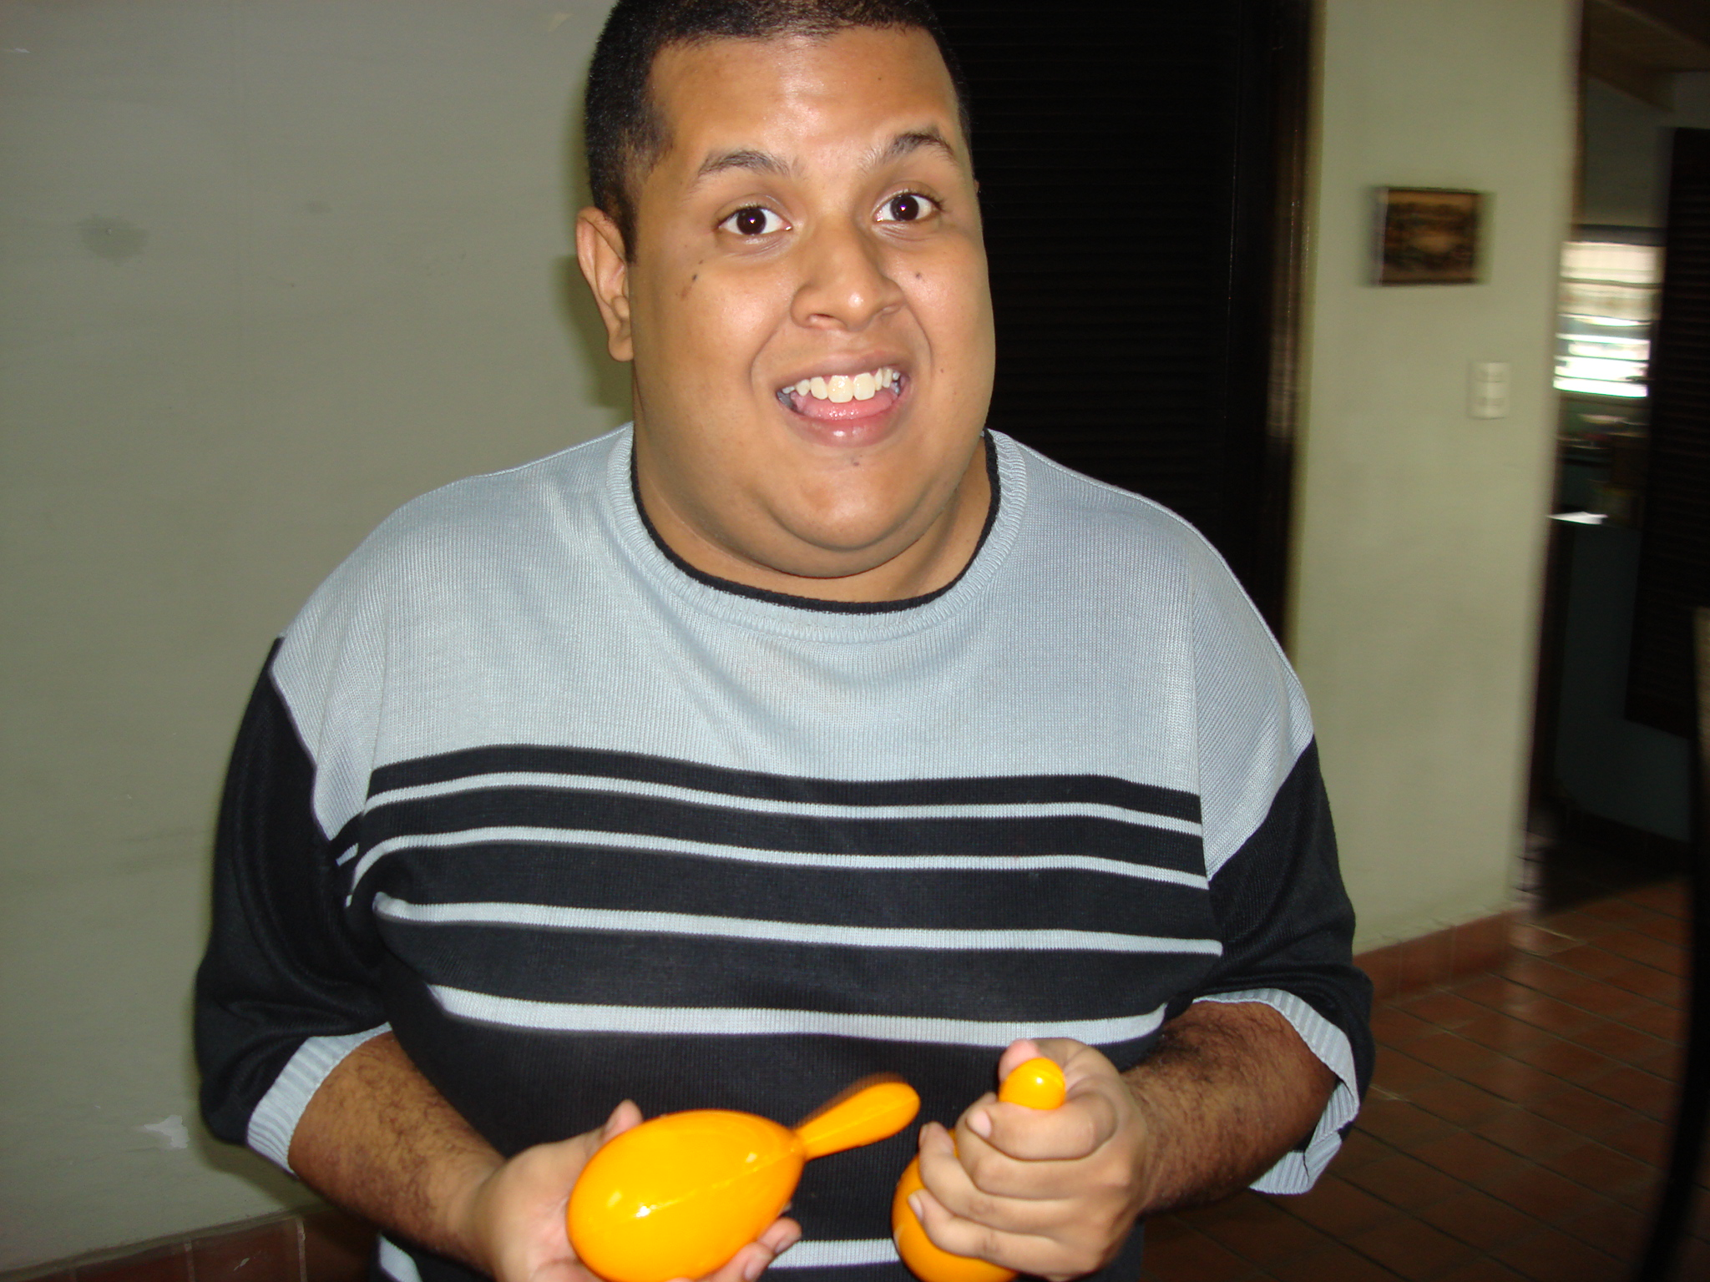
Los autistas quieren diversión
Soy Capaz

Slide 57
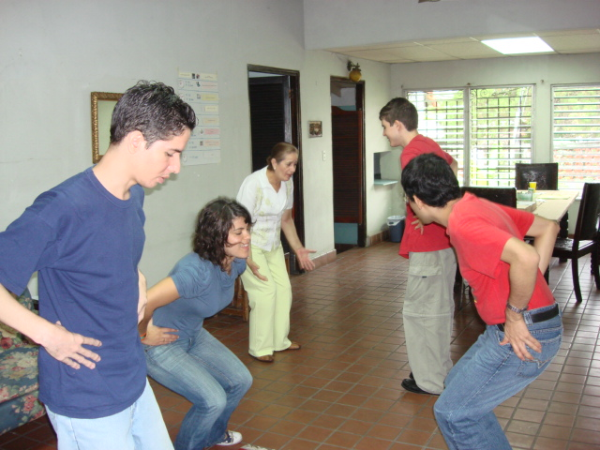
Los niños con autismo quieren compartir y relajarse
Soy
Capaz

Slide 58
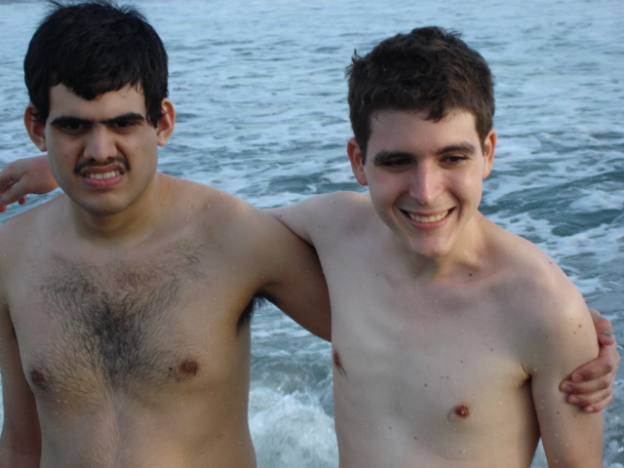
Los autistas quieren salir y gozar como nosotros

Slide 59
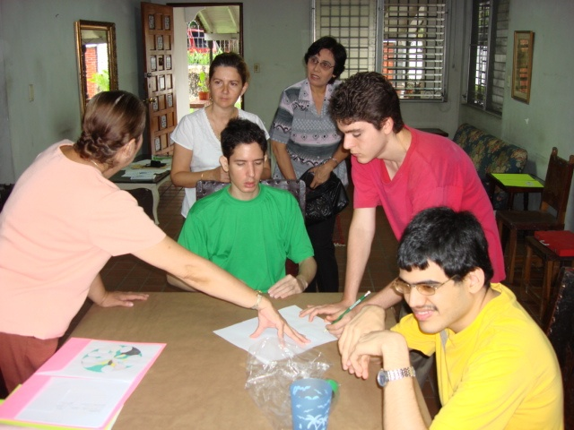
Los niños con autismo quieren ser capaces y quieren compartir y ayudar

Slide 60
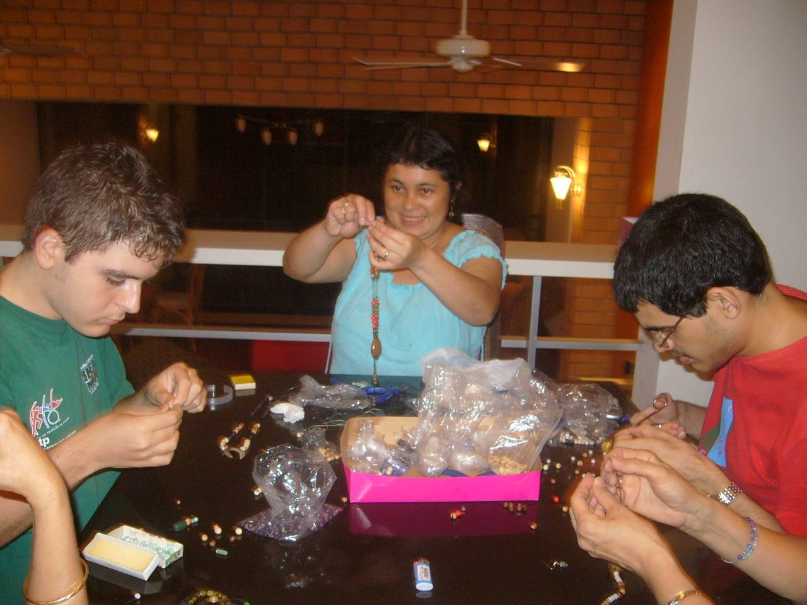
Los niños con autismo son muy capaces

Slide 61
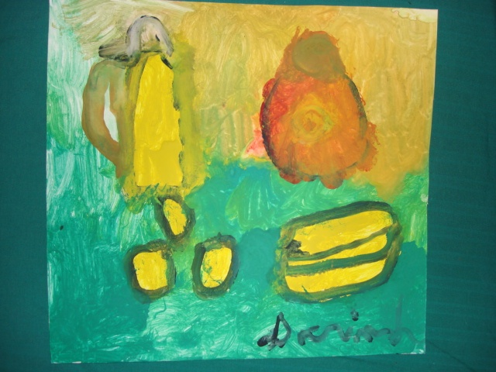

Slide 62
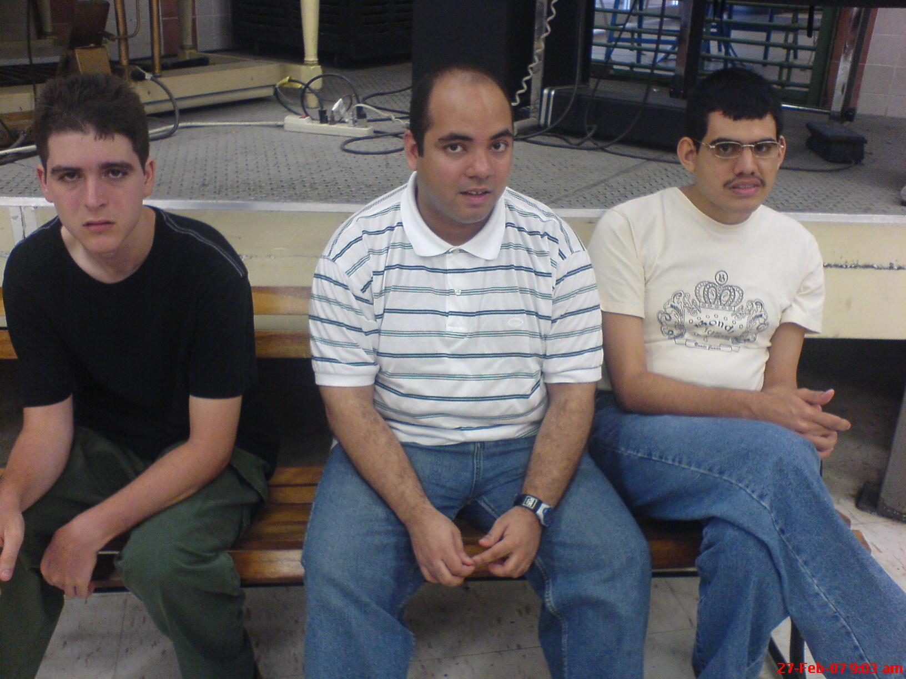

Slide 63
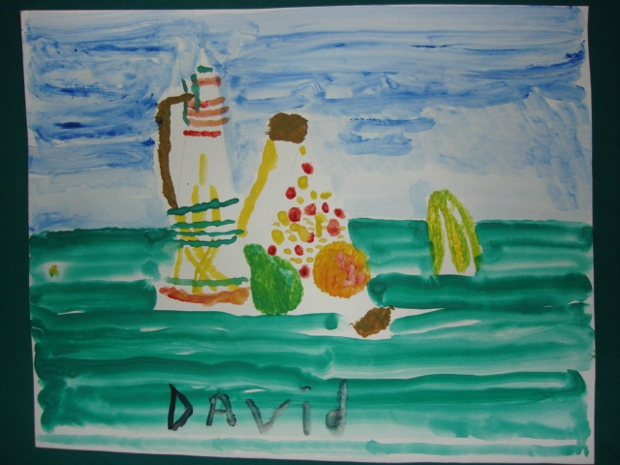

Slide 64
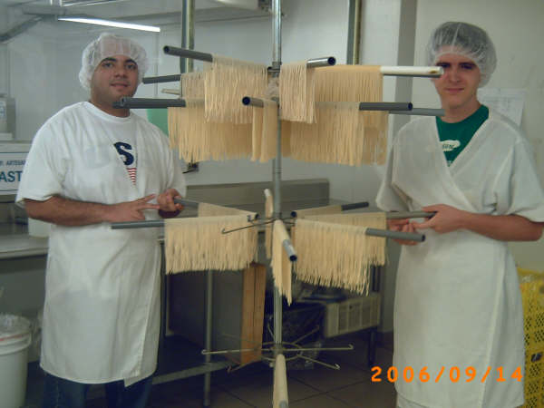

Slide 65
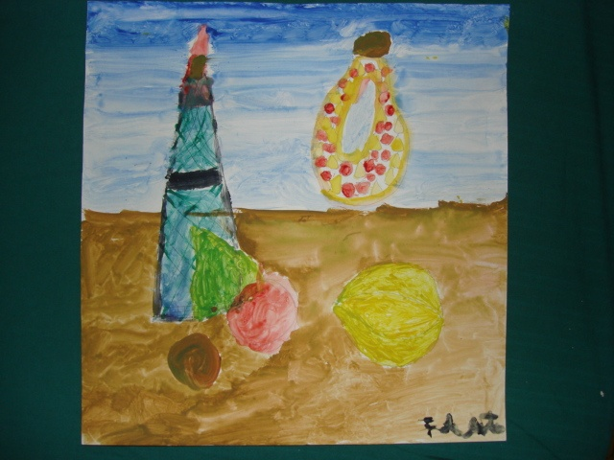

Slide 66
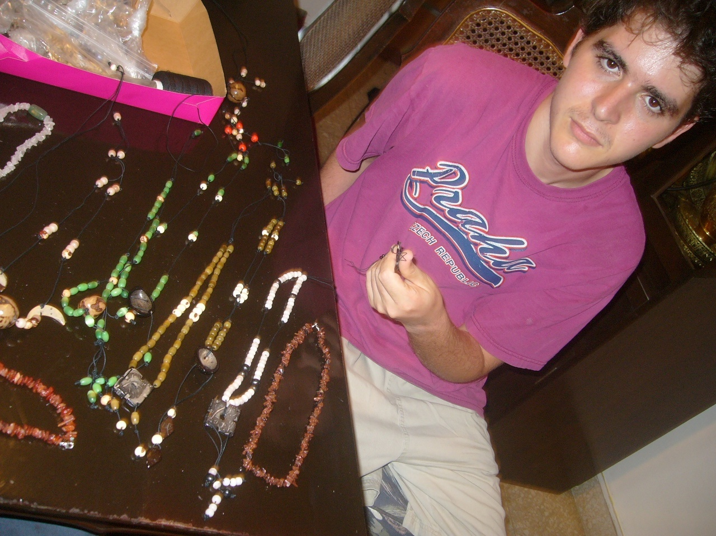

Slide 67
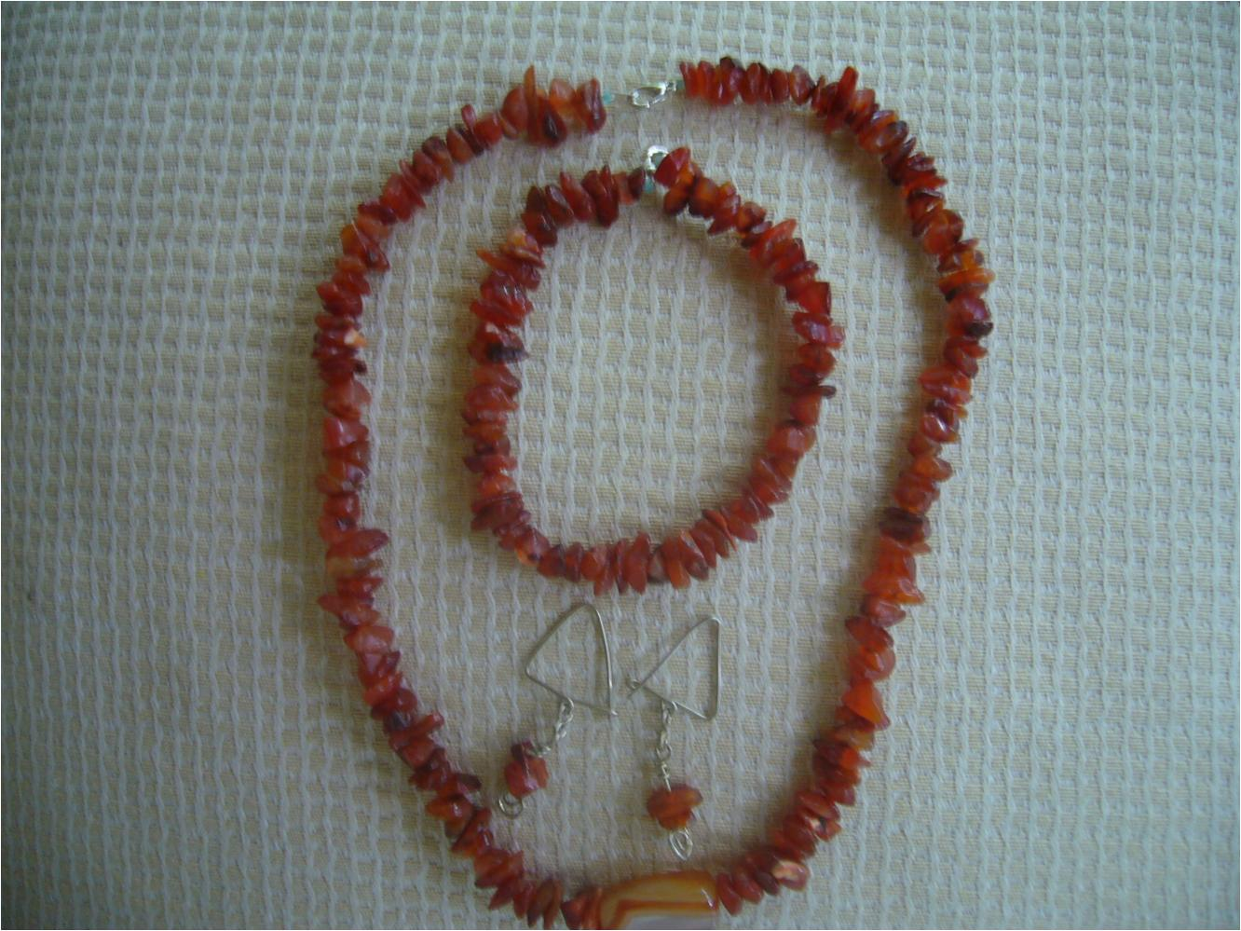

Slide 68

La buena noticia 27-11-07
NEW YORK, NY: At the United Nations, at a press conference it was announced that April 2 will be designated World Autism Awareness Day
“Autism: Raising Awareness, Changing Attitudes.”

Slide 69
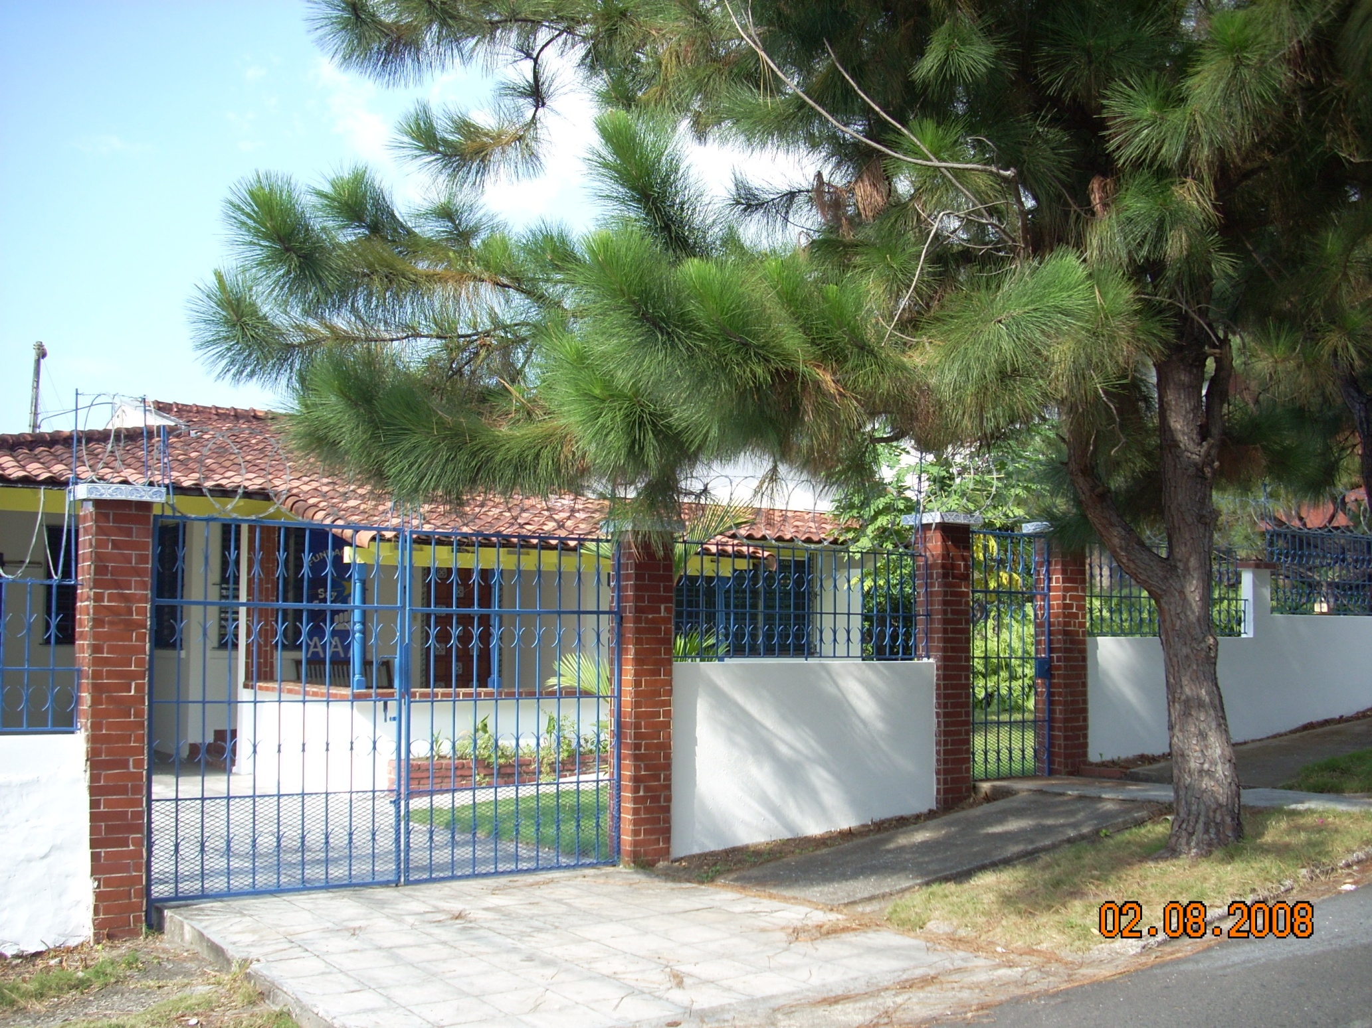

Slide 70
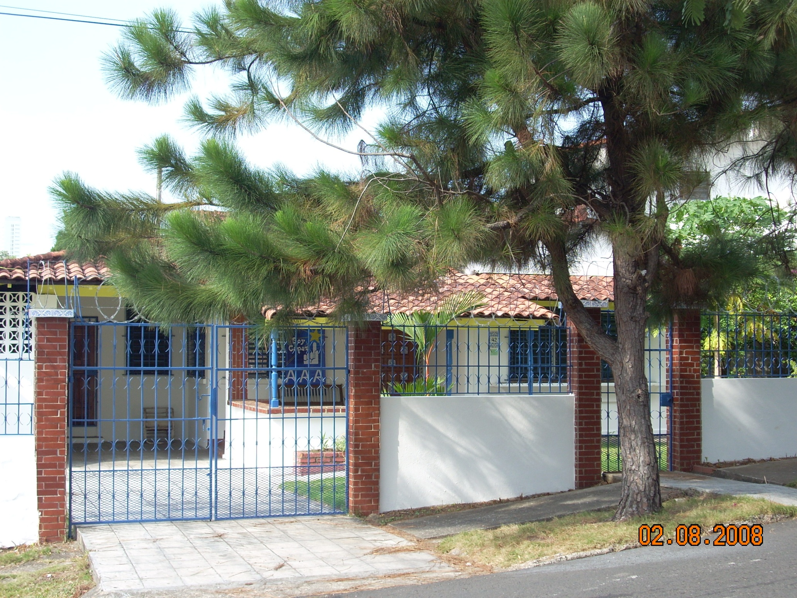

Slide 71
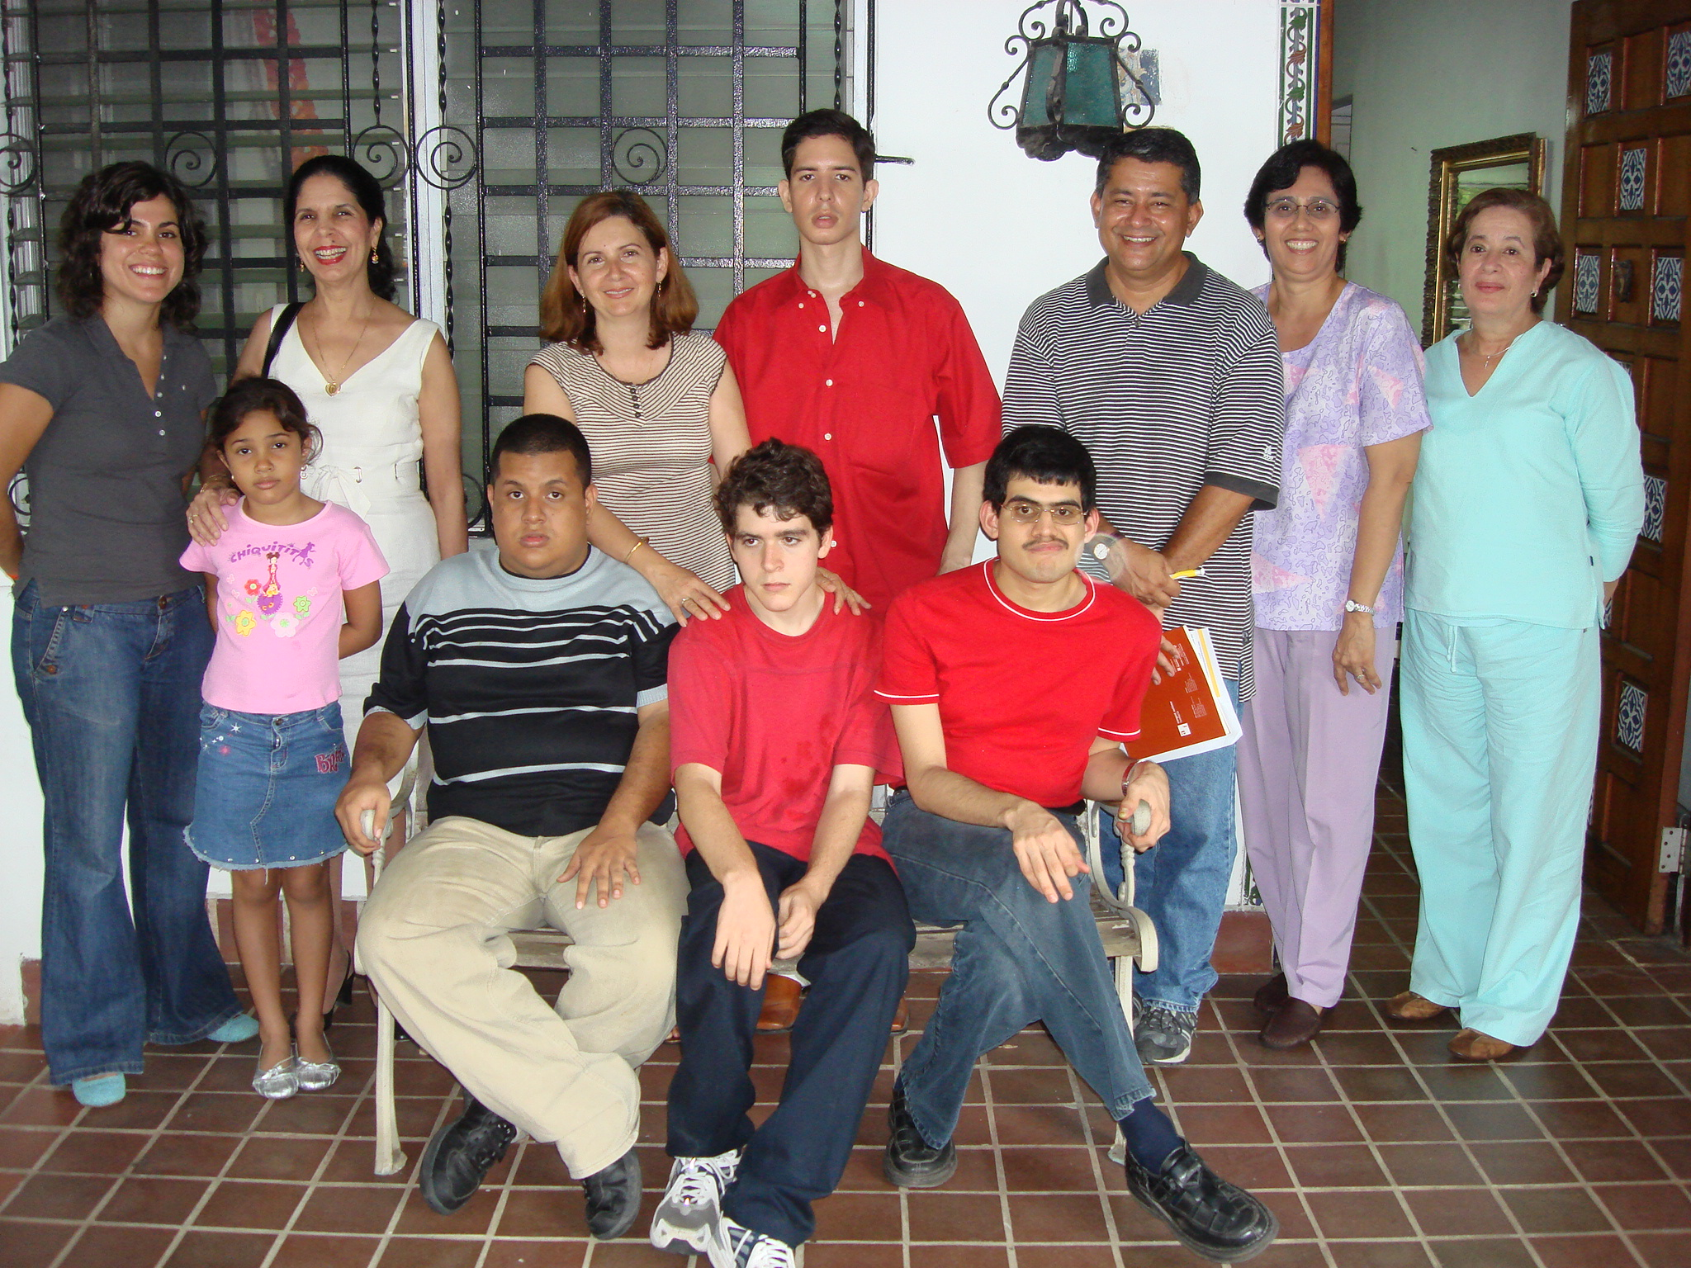

Slide 72
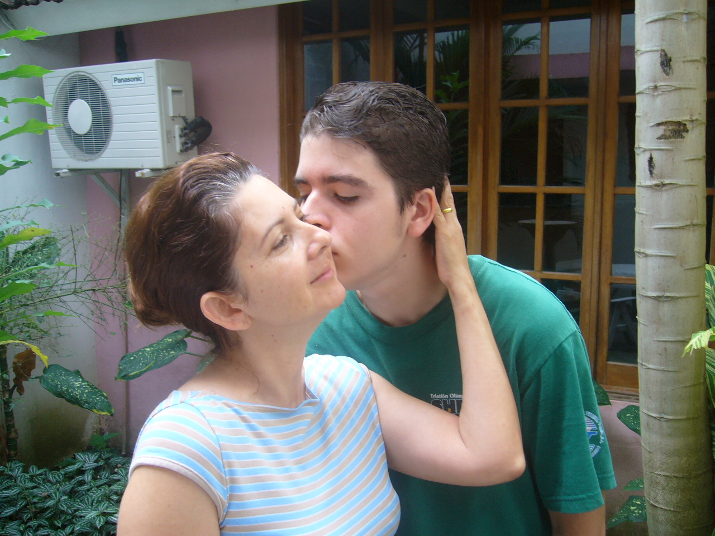


Slide 73
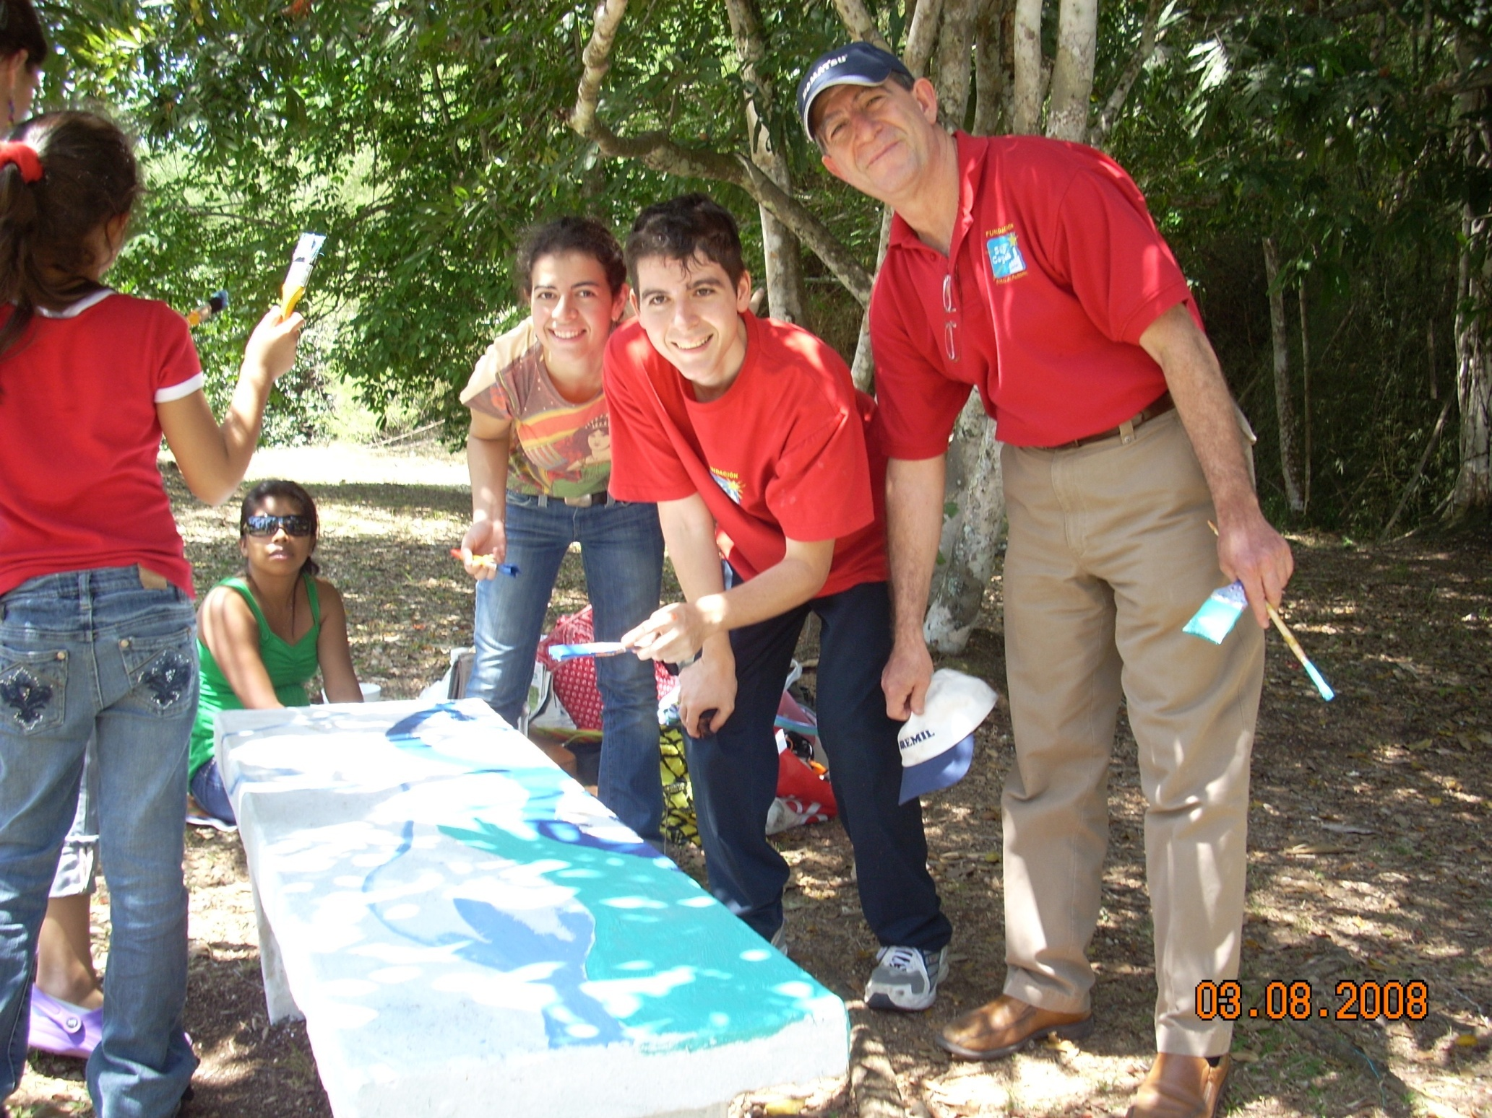

Slide 74
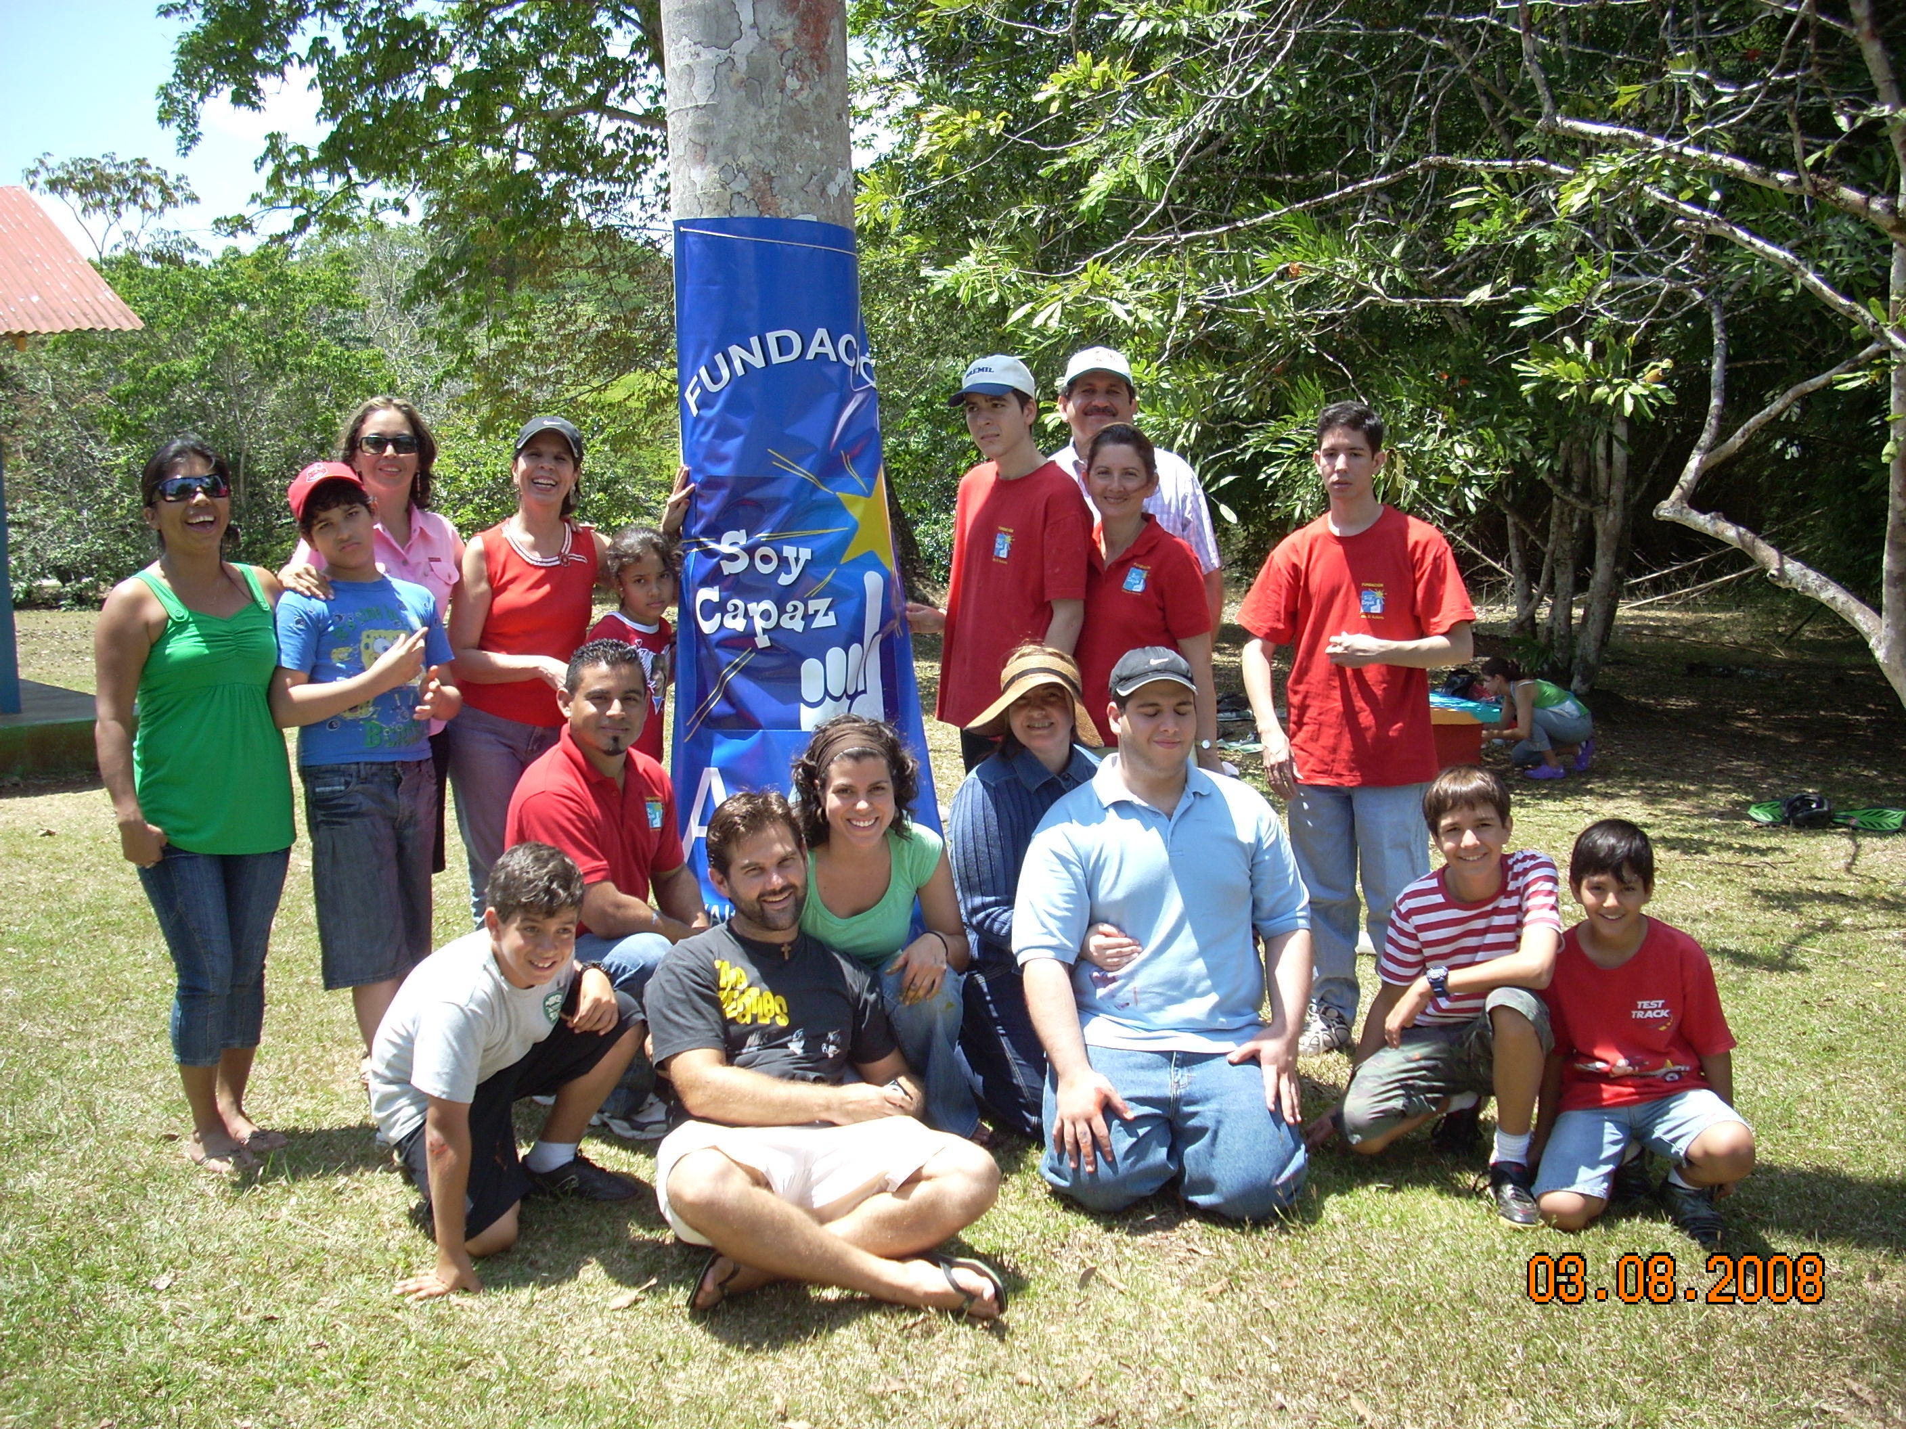

Slide 75
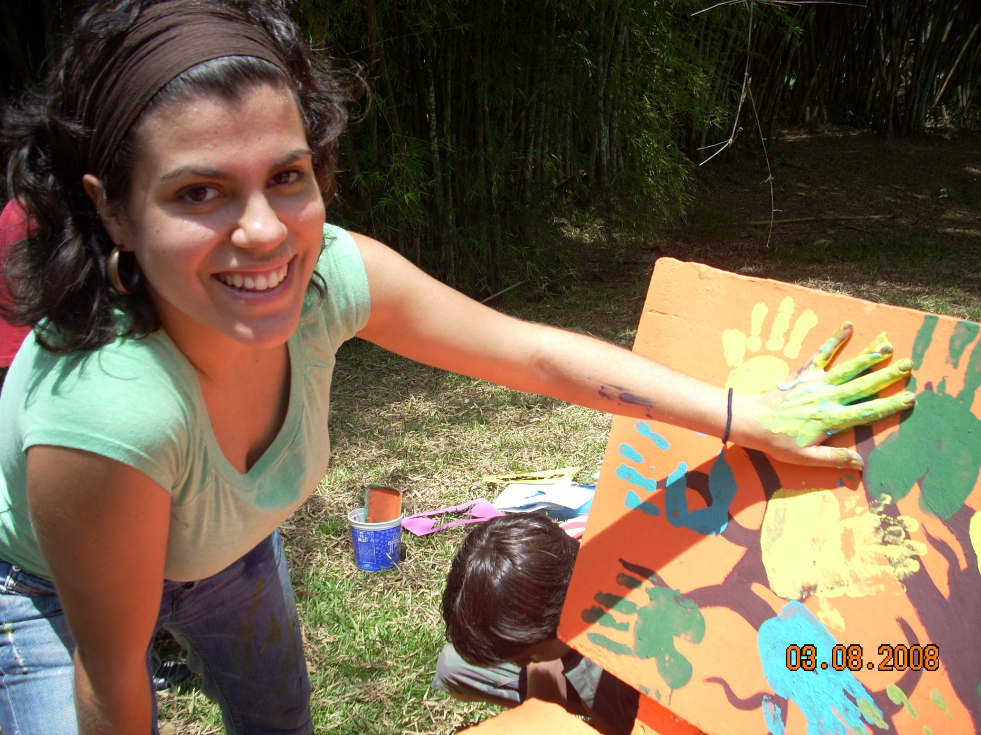

Slide 76
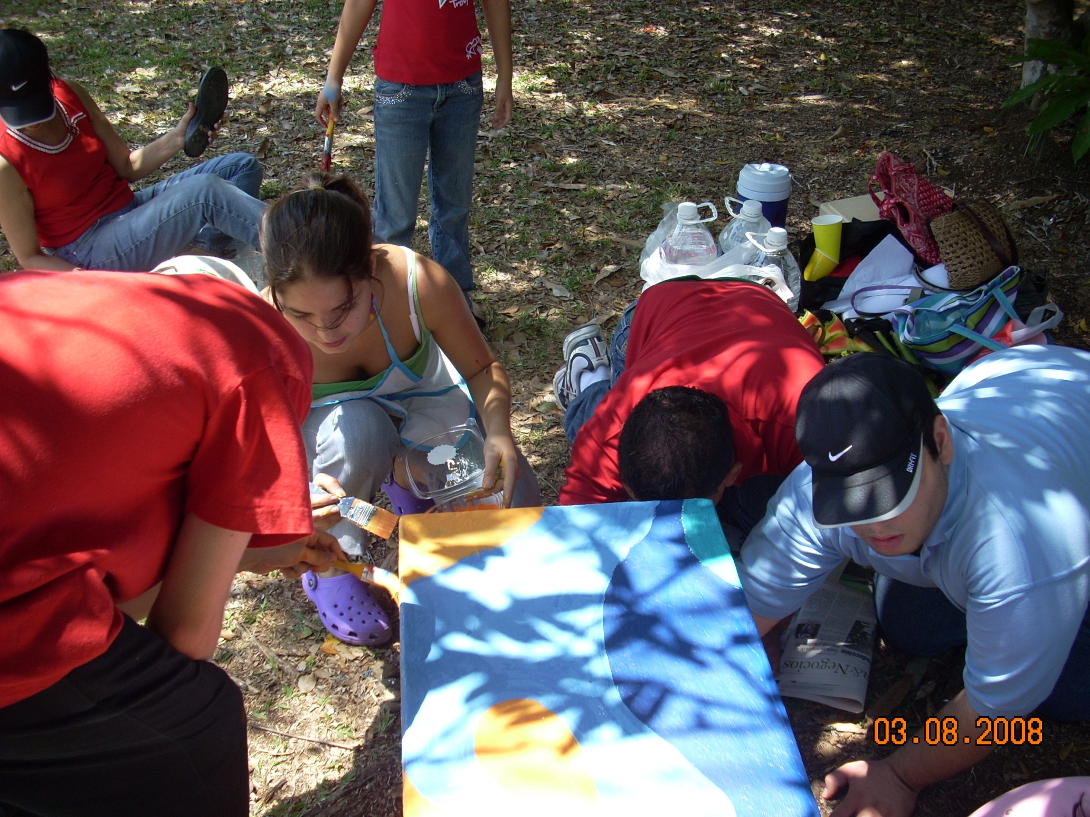

Slide 77
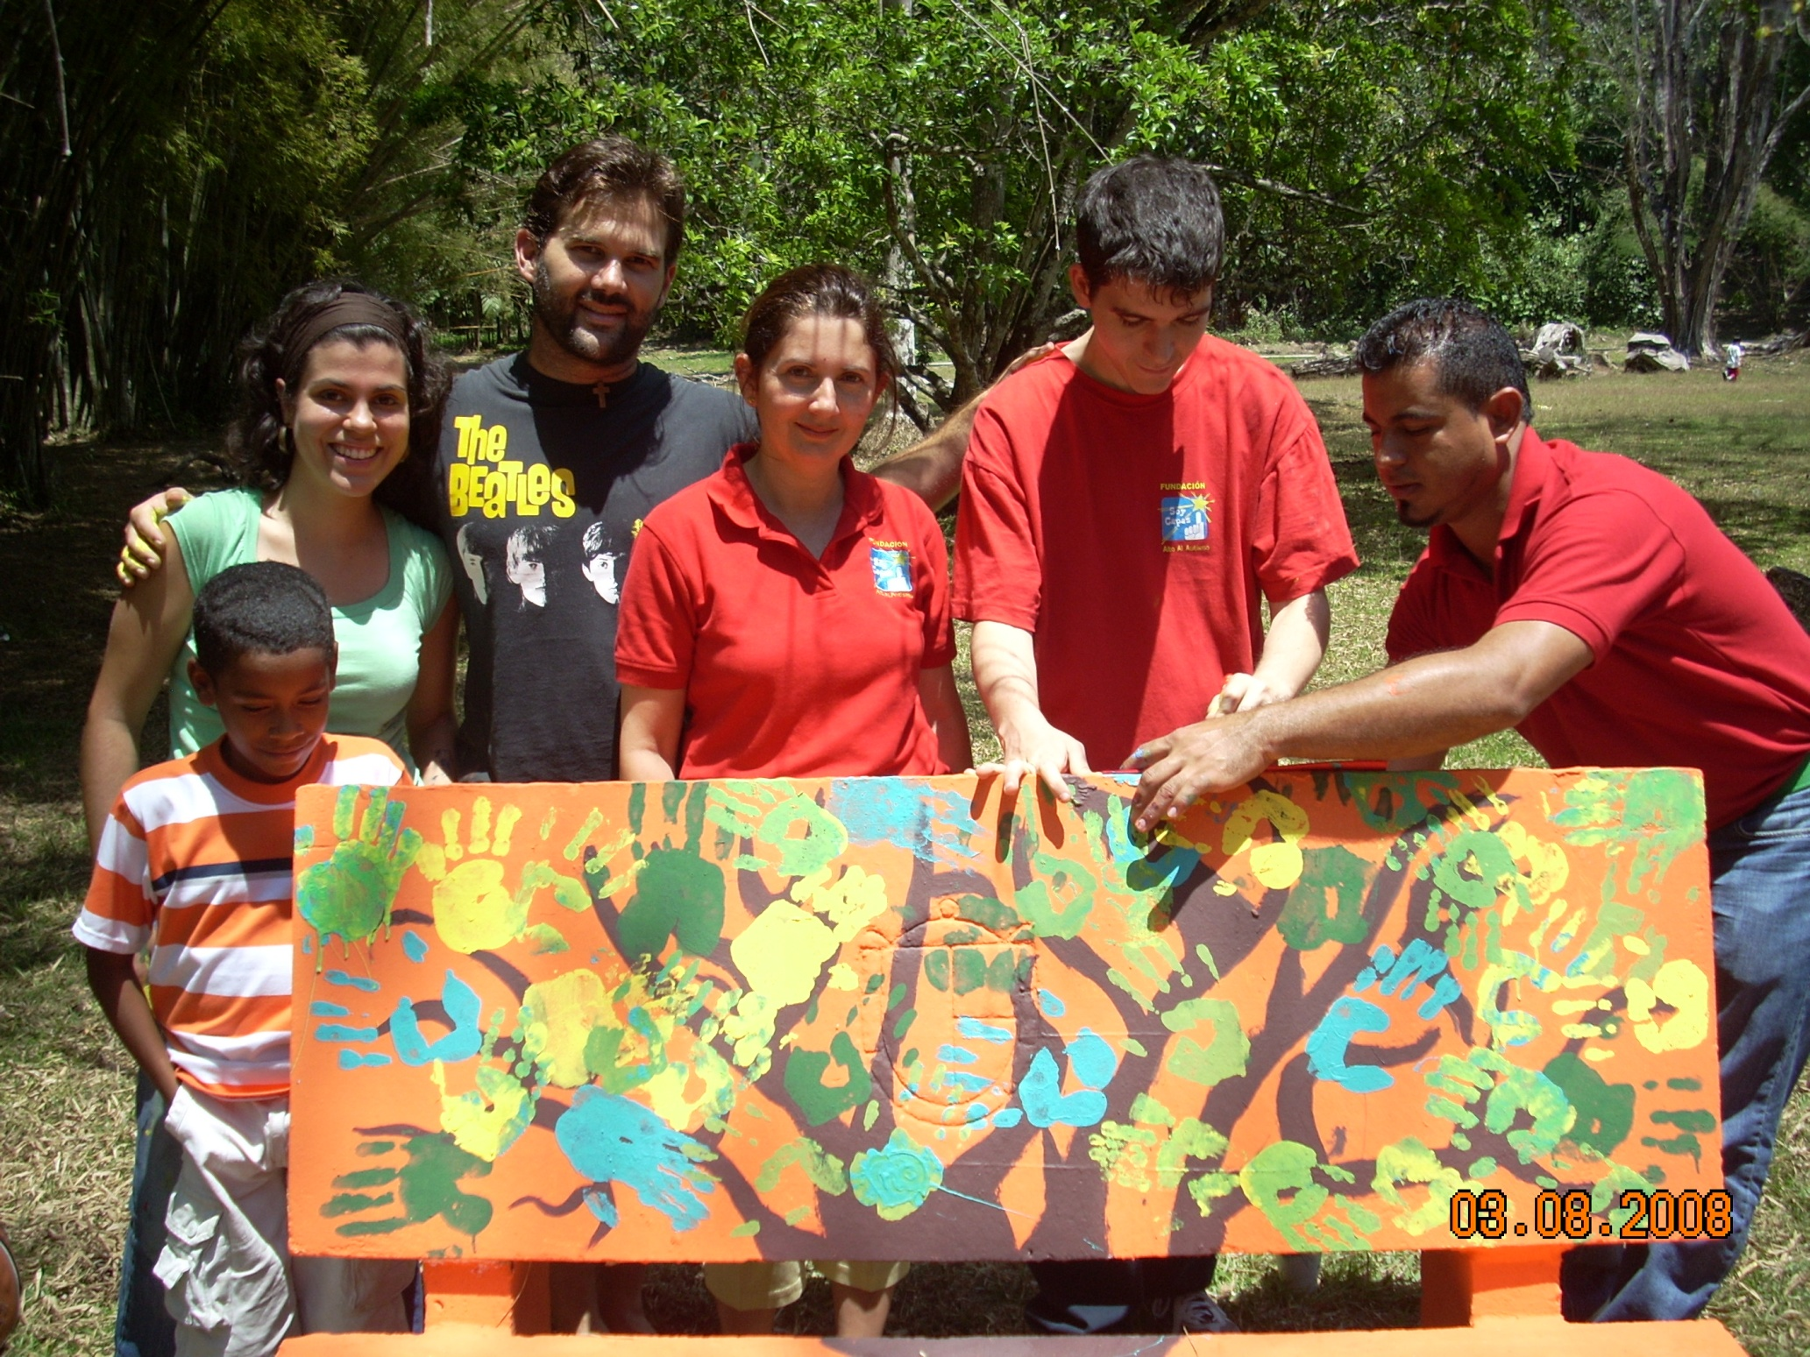

Slide 78
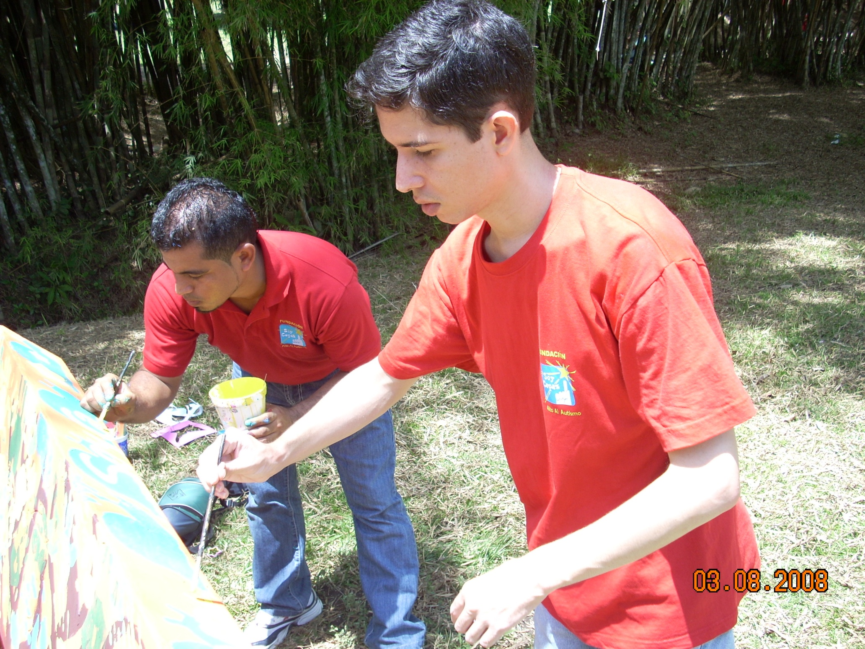

Slide 79
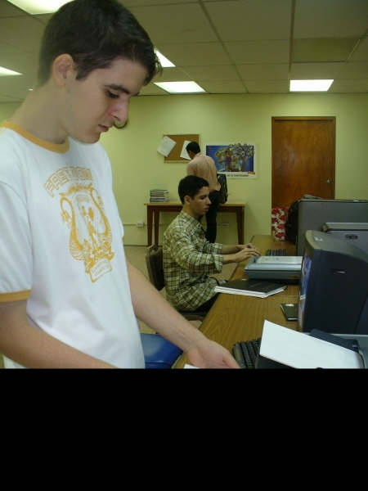
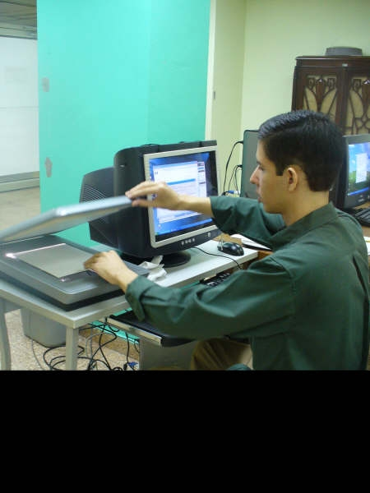
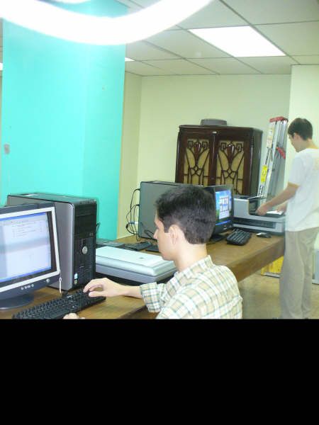

Slide 80
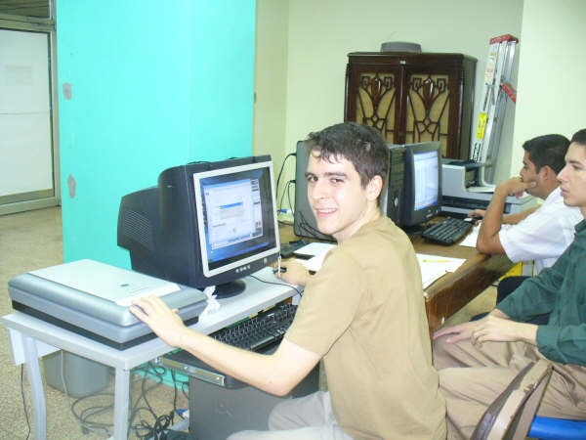

Slide 81
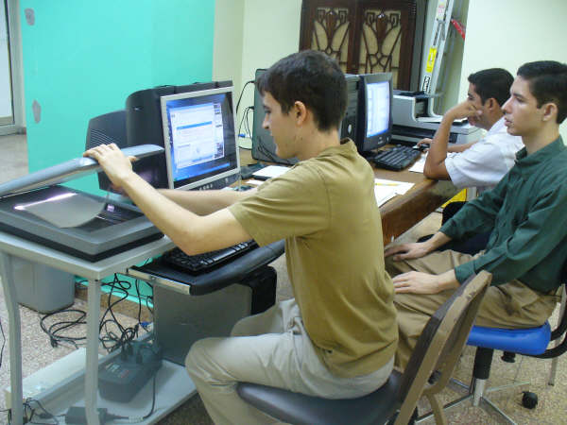

Slide 82
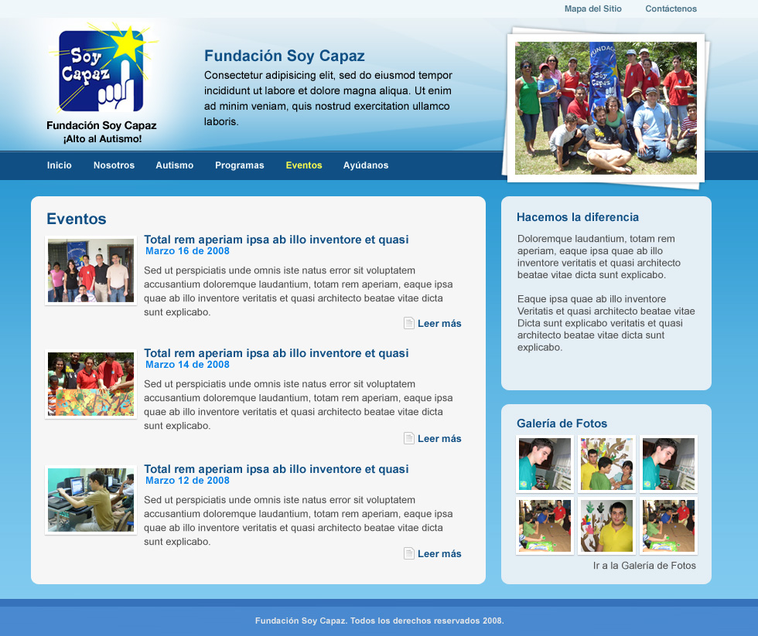

Slide 83
Qué es el Autismo?
Personas con Autismo son gente muy CAPACES
Cada uno es un individuo diferente con sus necesidades propias
La pregunta es quien NO es CAPAZ, nosotros o ellos

